Slide 1
Druhé bydlení (chataření a chalupaření)
přednáška
z bloku Venkovský cestovní ruch

Slide 2
Stručná definice
Druhé bydlení definujeme v souladu se zahraničními autory nikoliv pouze jako souhrn objektů individuálních vlastníků či uživatelů, kteří tyto objekty využívají převážně k rekreačním účelům, ale též jako komplex jevů a procesů s nimi spojených. Jedná se o rozsáhlý soubor faktů spjatých s chatami a chatařením, chalupami a chalupařením a podobnými aktivitami (např. zahrádkaření a zahradní chatky). Druhé bydlení je specifickou formou/typem cestovního ruchu. Je úzce spjato s využíváním volného času obyvatel a specifickým životním stylem. Ve výzkumu je též často nazíráno z pohledu vlivu na sídelní strukturu i jako na součást kulturní krajiny.

Slide 3
Výkladový slovník cestovního ruchu Zelenky a Páskové (2012) označuje druhé bydlení také jako druhý domov, či anglicky second houses, second home, holiday home, residences nebo second housing. Pod pojmem druhé bydlení se skrývají nejen objekty individuální rekreace, tedy chaty, rekreační chalupy, nově i rekreační apartmánové byty a objekty v rekreačních areálech, ale také procesy spojené s jejich využíváním. Charakteristická je individuální různorodost v době, délce i periodicitě využívání objektu, které jsou často lokalizované v příměstském, ale i venkovském prostředí vyznačujícím se atraktivní přírodou. Druhé bydlení je významnou součástí cestovního ruchu, typické zejména pro Skandinávii, Francii (cca 20 % domácností vlastní DB), Španělsko a některé bývalé socialistické státy. V menší míře se pak objevuje v USA, Kanadě a Velké Británii (cca 4 % domácností). V České republice „disponuje“ rekreačními objekty přibližně 25 % domácností a asi 20 % veškerého domovního fondu jsou druhé domy. Díky významné pozici druhého bydlení v hodnotovém žebříčku obyvatel a objemu stráveného volného času v rekreačních objektech patří tento specifický životní styl k nejvýznamnějším formám/typům cestovního ruchu.

Slide 4
Chalupa (angl. weekend house, summer cottage, second home) je objekt sloužící k rekreaci, dříve využívaný k trvalému bydlení na venkově, vyňatý nebo nevyňatý z bytového fondu. Tyto rekreační objekty podporují autenticitu a životaschopnost venkovského prostředí. Dříve byly chalupy využívány pro rodinnou rekreaci, dnes se však také vrací jejich původní funkce trvalého bydlení, nebo slouží ke komerčním účelům. Vzhledem k tomu, že jsou chalupy součástí lidských sídel, nezatěžují krajinu tak jako chataření. Chataření (angl. weekend home, holiday stays) je formou druhého bydlení odehrávající se na chatě a v jejím blízkém okolí, spočívající především v odpočinkovém pobytu, který bývá doplněn volnočasovými aktivitami v okolní, většinou přírodně hodnotné krajině, jako jsou např. procházky, sportovní rybolov, koupání, sběr lesních plodin. Jako zvláštní případ se také uvádí zahrádkaření jako volnočasová aktivita. Chataření lze také chápat jako nekomerční, hromadně neorganizovanou, rodinnou, převážně víkendovou a dovolenkovou a obvykle letní rekreací.

Slide 5
Druhé bydlení jako specifický typ cestovníhoruchu
Druhé bydlení je zpravidla považováno za součást venkovského, krátkodobého, domácího, individuálního cestovního ruchu (Jackson 1986, Gardavský 1986, Fialová 2000, Timothy 2004, Vystoupil, Šauer 2011). K lokalitám druhého bydlení je možné přistupovat jako k destinaci cestovního ruchu, která má svůj vlastní vývoj. V praxi (pro charakterizování dosavadního vývoje a především predikci budoucího) bývá využíván tzv. životní cyklus destinace (Butler 2006, Pásková 2008), kdy jsou popsány fáze vývoje: objevení, vtažení, rozvoj, konsolidace, stagnace, poststagnace (omlazení, adaptace, stabilizace, pokles, úpadek).

Slide 6
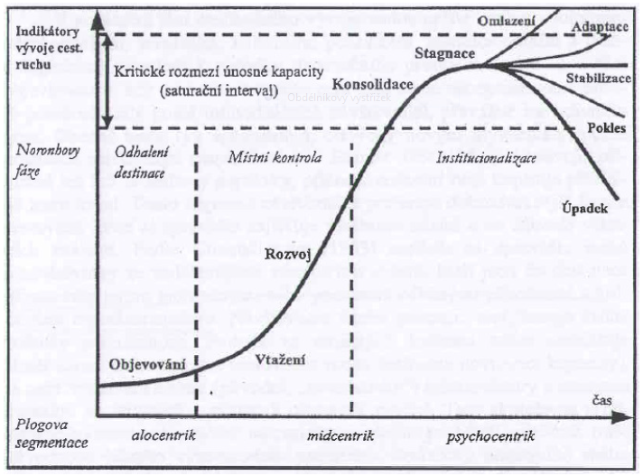

Slide 7
Plogova segmentace
návštěvnický typ: alocentrici /„objevovatelé“, zpravidla intenzivní poznávání jazyka i místní kultury a místní komunitou obvykle příznivě přijímáni, je to inovátorský návštěvník (dobrodruh, objevitel)
návštěvnický typ: midcentrik/individuální masový návštěvník, je to relativně přizpůsobivý a poznání chtivý návštěvník
návštěvnický typ: kvazipsychocentrik/organizovaný masový návštěvník
Návštěvnický typ: psychocentrik/do sebe uzavřený, komfort a jistotu preferující

Slide 8
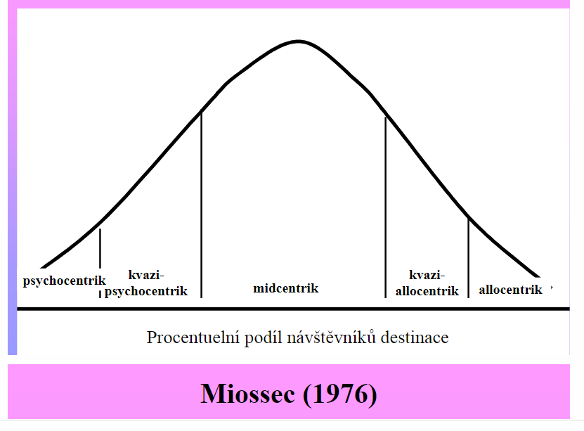

Slide 9
Vývoj druhého bydlení
První objekty, které je možno považovat za druhé bydlení v nejširším slova smyslu, se objevily již ve starověku ve formě soukromých lázeňských objektů. Až do 19. století je možno považovat vlastnictví rekreačních objektů za privilegium nejmovitějších osob - vladařů, církve, šlechty, nejbohatších měšťanů.
Hlavní impuls k prvnímu období vývoje vlastního druhého bydlení dala však až průmyslová revoluce a rychlé tempo urbanizace, které s sebou přineslo následující zásadní rozvojové faktory:

Slide 10
Zásadní faktory
růst životní úrovně - zvýšení objemu volného času (s postupným prodlužováním doby dovolených a zkracováním týdenní pracovní doby)
rozvoj dopravy (zpočátku hlavně železniční)
větší objem peněz u části městských obyvatel (se zvýšením životní i kulturní úrovně)
zhoršení životních podmínek ve velkých městských celcích (špatná zdravotní situace, zhoršení kvality vzduchu, nedostatek zeleně aj.)
vlastnictví rekreačního objektu se stává módou, dokladem moderního životního stylu, prosazují se různé ideje trávení volného času, „návrat k přírodě“ i se vznikem organizovaných hnutí (scouting)

Slide 11
První světová válka se stala mezníkem pro příchod druhého období vývoje, jehož hlavními faktory v meziválečném období byly:
vyšší hustota sítí a intenzity železniční dopravy (později i autobusové)
rozvoj individuální motorizace
vylidňování venkovské krajiny
organizačně-technické změny v zemědělství a vyjímání ploch
druhé bydlení bylo (hlavně ve svých počátcích) relativně levnějším typem rekreace ve srovnání s jinými formami
druhé bydlení poskytuje široké možnosti pro seberealizaci jedince
příležitost úniku z bouřlivě se rozvíjejících velkých aglomerací se zhoršeným životním prostředím
touha po návratu na venkov, patrná hlavně u rodin s venkovským původem, přestěhovaných do měst v nedávné době
nárůst vzdělání a přírodního a ekologického cítění

Slide 13
Vývoj druhého bydlení v České republice
Rozvoj „druhého bydlení“ , resp. chatové rekreace je v celém světě v jádře poválečný jev. Přestože počátky chatové rekreace u nás spadají už do 20. a 30. let (trampské osady v zázemí Prahy, pronájmy „letních bytů“), můžeme o skutečném vývoji a rozvoji této specifické rekreační formy hovořit až po roce 1945. V první etapě vývoje u nás, do roku 1945, lze odhadovat počet individuálních rekreačních objektů u nás asi na 12 – 16 tis. Z tohoto počtu vlastnilo obyvatelstvo Prahy asi 60 % objektů, Brna 8 %, Plzně 6 % a Ostravy kolem 2 % . Těmto vlastnickým poměrům odpovídalo i prostorové rozložení rekreačních objektů. V příměstském rekreačním zázemí Prahy (okresy Praha-východ, Praha-západ, část okresu Beroun) se nacházela téměř polovina všech soukromých chat. Hlavními lokalizačními faktory ovlivňujícími výstavbu chat byla přírodní atraktivita území (zejm. voda – tzv. „zlatý kříž“ – jehož ramena tvoří řeky Vltava, Berounka a Sázava – viz připojené mapy) a dopravní síť (výstavba podél železničních tratí a silnic).

Slide 14
Padesátá léta ještě neznamenala bouřlivější rozvoj druhého bydlení. Roční přírůstek činil v tomto období jen asi 2 až 2,2 tis. objektů, největší absolutní i relativní přírůstek měla Praha (cca 35 % celkového přírůstku v ČR), dále Brno a Plzeň. V té době také začíná rozvoj chatové výstavby v zázemí dalších měst, např. Hradce Králové, Pardubic, Českých Budějovic, většiny okresních středočeských měst, Jihlavy, Prostějova, Olomouce. Objevuje se i první poválečná „vzdálenější“ krátkodobá rekreace, zejména obyvatel Prahy, Plzně a částečně Hradce Králové, Českých Budějovic a velkých severočeských měst, spojená s první vlnou zájmu o „chalupaření“, směřující do pohraničních horských oblastí Krkonoš, Jizerských, Krušných a Orlických hor.

Slide 15
V 60. letech a především v jejich druhé polovině začíná období rozmachu výstavby individuálních rekreačních objektů. Na rozdíl od minulých období se centrum zájmu o výstavbu chat dostává i do moravských měst. Vznikají postupně nové oblasti a centra chatové rekreace. Patrné je zejména rekreační využití Beskyd obyvateli Ostravské průmyslové aglomerace. Vlivem rozvoje osobní automobilizace a veřejné dopravy a zavedením pětidenního pracovního týdne na konci 60. let se výrazně zvětšila cestovní mobilita obyvatelstva. Jedním z důsledků těchto procesů byly například významné změny ve využití obytného fondu v českém pohraničí (koncem 60. let bylo v ČR již téměř 25 tis. rekreačních chalup). V příměstských rekreačních zázemích větších měst docházelo postupně k významnější transformaci funkčního využití venkovských obcí (podobně i v horských obcích), totiž z obytné na obytně-rekreační až rekreační funkci (např. v roce 1971 asi 5 % obcí, v roce 1980 téměř 10 % obcí). Koncem 60. let se tempo výstavby chat a chalup zvýšilo a činilo kolem 7 tis. nových objektů ročně.

Slide 16
V 70. a 80. letech zaznamenalo druhého bydlení v ČR nejbouřlivější rozvoj. Jestliže v roce 1971 bylo v ČR asi 156 tisíc objektů individuální rekreace, pak v roce 1980 již kolem 270 tis., při sčítání lidu v roce 1991 již přes 420 tis. (v tom ale i neobydlené byty z důvodu jejich rekreačního využívání). Největší přírůstky v tomto období zaznamenala naše střední a zejména velká města (města nad 20 tis. obyvatel cca 60 %, města nad 50 tis. cca 50 %, samotná Praha kolem 23 %). V regionálním srovnání zaznamenala největší přírůstky středočeská, jihočeská a západočeská města, nejnižší zase severočeská a severomoravská města. Z hlediska prostorové lokalizace jsou nejdůležitější absolutní přírůstky objektů druhého bydlení. Vezmeme-li např. přírůstky o více jak 1 000 nových rekreačních příležitostí domácností ve městech ČR v období 1971-1990, potom se nejvýznamněji rozvíjela rekreační zázemí největších 18 měst v ČR. Tyto skutečnosti a dále vývojové prognózy učiněné v roce 1981 plně potvrdily výsledky sčítání lidu v roce 1991 a 2001. Základní tendence ve výstavbě objektů individuální rekreace, resp. koncentrační tendence v období 1981 – 1991 lze shrnout následovně:

Slide 17
Pokračující koncentrace výstavby v příměstských zázemích velkoměst, a to do již existujících chatových rekreačních středisek, při celkové tendenci jejich prostorového růstu (zejm. Prahy, Brna, Plzně, Českých Budějovic).
Rostoucí vybavenost objekty individuální rekreace středně velkých českých (zejména jihočeská města) a zejména jihomoravských a středomoravských měst, s postupným rozšiřováním jejich příměstských rekreačních zázemí.
Celkové snižování prostorové koncentrace středisek druhého bydlení (např. počet obcí s více jak 50 objekty v roce 1971 699, v roce 1991 již 1944 obcí, podobně obcí s více jak 200 objekty v roce 1971 bylo 166, v roce 1991 již 435 obcí).
Pokračující rozvoj chalupaření v horských a podhorských oblastech zejm. Šumavy, Jizerských hor, Krkonoš, Vysočiny a Jeseníků při celkově větším prostorovém rozptylu (v roce 1971 bylo evidováno kolem 30 tis. chalup, v roce 1991 téměř 54 tis. chalup).

Slide 18
Vývoj druhého bydlení v období 1991 až do současnosti můžeme jen hrubě nastínit, neboť neexistují relevantní data o prostorové lokalizaci jeho výstavby. Porovnání můžeme pouze učinit z dat o počtu rekreačních objektů v roce 1991 a vybavenosti bytových domácností rekreačním objektem v roce 2001 (sčítání lidu). Při sčítání v roce 1991 bylo sečteno 397 tisíc rekreačních objektů, při sčítání 2001 celkem 433 tisíc bytových domácností uvedlo možnost rekreace či vlastnictví rekreačního objektu. Ve stručném zhodnocení lze konstatovat předpokládaný fakt o konci boomu druhého bydlení, a to ať již v souvislosti se změnou preferencí hodnot využívání volného času společnosti, tak i s finanční náročností této výstavby v současnosti.

Slide 19
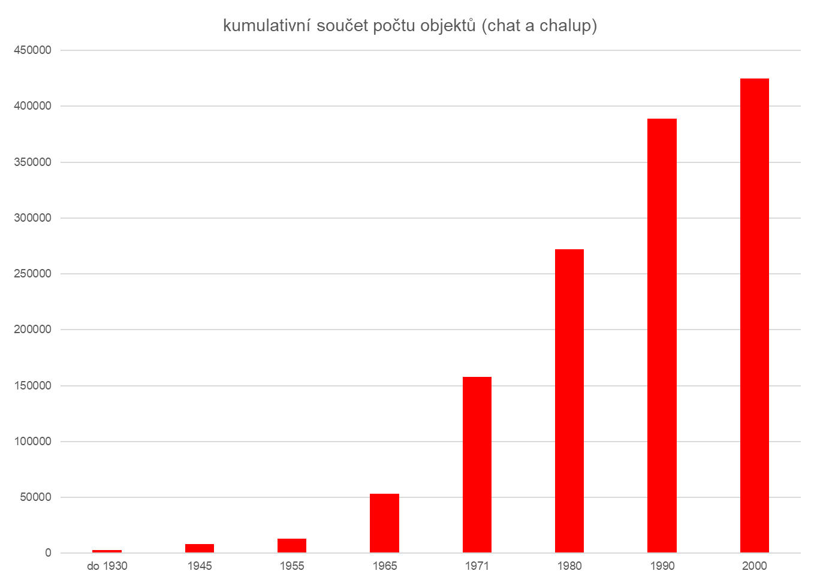

Slide 20
Prostorová organizace druhého bydlení
Analýzou vývoje druhého bydlení, tj. zejména hodnocením prostorových vztahů mezi trvalým a víkendovým bydlištěm obyvatel na jedné straně, hodnocením charakteru přírodních podmínek a socioekonomické struktury našich měst na straně druhé lze nyní formulovat následující hlavní zákonitosti jeho prostorové organizace:

Slide 21
Prvním a rozhodujícím faktorem intenzity a územní organizace druhého bydlení je rozmístění systému osídlení a vliv socioekonomické struktury měst (intenzita výstavby). Rozhodující koncentrace chat se nacházejí v zázemí větších měst a měst jako takových.. Přitom existují značné regionální rozdíly v intenzitě chatové rekreace, zejména mezi českými a moravskými městy, mezi městy stabilizovanými s významnou centrální funkcí (služby, administrativní funkce, aj.) na jedné straně a městy zprůmyslňovanými v 70. a 80. letech s mladou demografickou strukturou na straně druhé, způsobené rozdílnou sociální, vzdělanostní a demografickou strukturou obyvatelstva a urbanistickým vývoje a charakterem města (regionální diferenciaci na úrovni krajů, okresů a měst dokumentují následující tabulky).

Slide 22
Vzdálenost ve spojení s charakterem přírodních podmínek zázemí měst jsou dalšími rozhodujícími lokalizačními faktory územní organizace druhého bydlení. Nejintenzivněji jsou využívána okolí vodních ploch a toků, okraje lesních celků a při vzdálenější rekreaci atraktivní střediska v horských a podhorských oblastech. Rozhodující vliv přírodních faktorů se projevuje při analýze vlivu vzdálenosti druhého bydlení. Města s nepříznivými až méně příznivými přírodními podmínkami posouvají svá rekreační zázemí v průměru o 20-30 km dál než města s přírodními podmínkami příznivými.

Slide 23
Prostorovým odrazem vlivu uvedených faktorů je utváření rekreačních zázemí měst. Na základě jejich vývoje, velikosti a tvaru lze vyčlenit specifické typy rekreačních zázemí měst v ČR. Pro větší města s vhodnými přírodními předpoklady jsou typická kruhová, koncentrická, u měst s méně vhodnými přírodními předpoklady pak zase pásová a sektorová rekreační zázemí.
Z analýzy statistických informací a kartografické syntézy o rozložení objektů individuální rekreace lze celkem důvěryhodně nastínit prostorové vytváření příměstských rekreačních zázemí v ČR. Jejich prostorové rozložení dokumentuje kartogram/mapa „Hlavní oblasti a centra víkendové a pobytové rekreace a cestovního ruchu“.

Slide 24
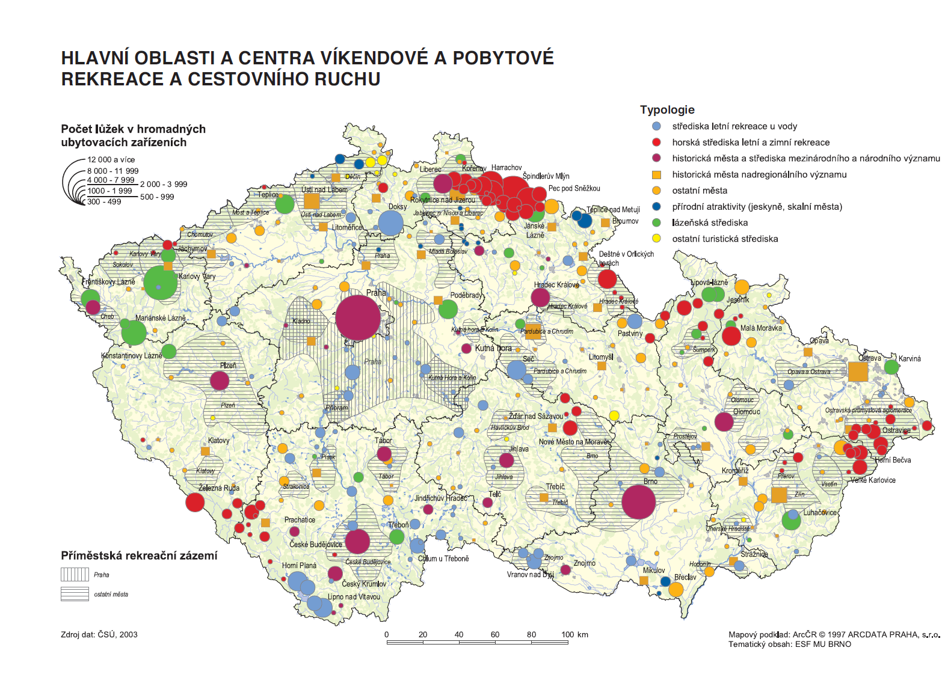

Slide 25
Pražský rekreační systém nadregionálního významu – prostorově i intenzitně největší a nejvýznamnější rekreační systém v ČR, zabírající s velkou koncentrací celou jižní část Středočeského kraje a s větším prostorovým rozptylem a menší vnitřní koncentrací téměř všechna přírodně atraktivnější území Čech (zejména oblast Krkonoš a Jizerských hor, Českého středohoří, částečně i Krušných a Orlických hor, aj.). V příměstském rekreačním systému Prahy dosahuje např. koncentrace objektů individuální rekreace více než 15ti násobek průměru ČR a 5ti násobek koncentrace druhého největšího rekreačního zázemí Brna. Obyvatelé Prahy vlastní v současné době více než ¼ všech objektů individuální rekreace v ČR.

Slide 26
Rekreační systémy regionálního významu – vytvářejí je 3 naše po Praze největší města, a to Brno, Plzeň a Ostrava (resp. městské obyvatelstvo Ostravské aglomerace). Jejich tvar je významně ovlivňován přírodními předpoklady v jejich bližším i vzdálenějším zázemí. Jsou zřetelně nadokresní velikosti (viz následující obr.).
Rekreační systémy oblastního (okresního) významu – jsou charakteristické pro naše ostatní krajská města, dále lze do této skupiny zařadit i rekreační zázemí Kladna, Kolína, Mladé Boleslavi, Písku, Tábora, Chomutova, Děčína, Mostu, Teplic, Znojma, Prostějova, Přerova a Opavy. Jejich velikost nepřesahuje řádově velikost okresu, podobně i okresních hranic. Intenzitou využití představují asi dvojnásobek průměru ČR.
Rekreační systémy místního významu – do této skupiny lze zařadit rekreační zázemí ostatních okresních měst a v podstatě většiny českých i moravských měst nad 10000 obyvatel. Jejich tvar a velikost jsou ovlivňovány zejména dopravní dostupností.

Slide 27
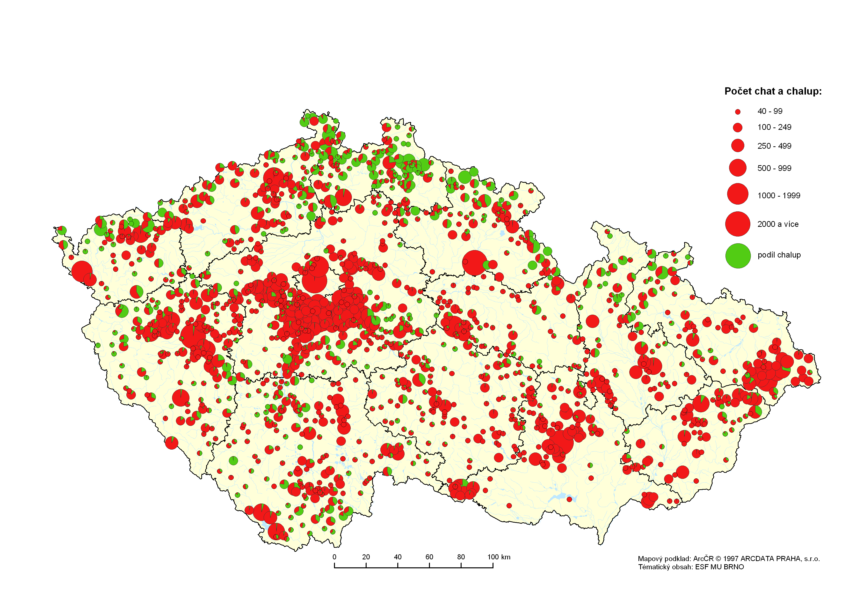
Prostorové rozmístění objektů druhého bydlení (1991)

Slide 28
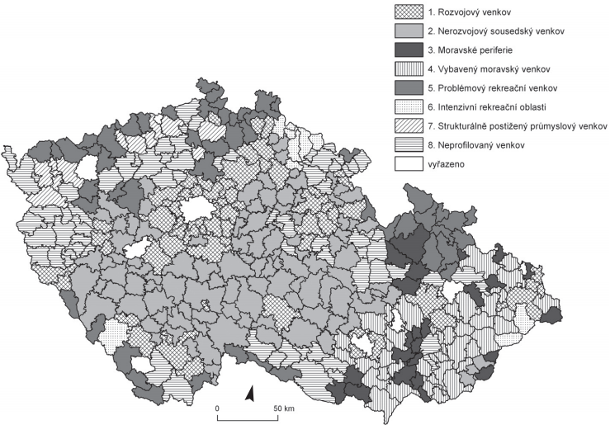
Typologie venkova dle potenciálu rozvoje
Zdroj: Perlín, Kučerová, Kučera, 2010

Slide 29
Vývoj rekreačního zázemí Prahy a Brna v letech 1971 a 1991

Slide 31
Vývoj výstavby objektů individuální rekreace (druhého bydlení) ve vybraných okresech ČR v letech 1971 - 1991
okres | Počet OIR 1971 | Počet OIR 1991 | Přírůstek v % | okres | Počet OIR 1971 | Počet OIR 1991 | Přírůstek v %
Praha-západ | 16998 | 22122 | 30 | Jindř. Hradec | 1455 | 6290 | 332
Praha-východ | 10527 | 14181 | 35 | Děčín | 2550 | 6250 | 145
Benešov | 5502 | 13052 | 137 | Trutnov | 1750 | 6221 | 255
Frýdek-Místek | 6960 | 11155 | 60 | Kutná Hora | 2490 | 6185 | 148
Příbram | 4648 | 9895 | 113 | Semily | 1835 | 6176 | 237
Beroun | 4761 | 8529 | 79 | Česká Lípa | 2555 | 6075 | 138
Plzeň-sever | 3969 | 8430 | 112 | Jičín | 956 | 5734 | 500
Chrudim | 3054 | 7986 | 161 | Jablonec n.N. | 2684 | 5646 | 110
Č. Budějovice | 2351 | 7742 | 229 | Karlovy Vary | 2025 | 5576 | 175
Znojmo | 2073 | 7654 | 269 | Mladá Boleslav | 1551 | 5536 | 257
Kolín | 2800 | 7567 | 170 | Vsetín | 1676 | 5353 | 219
Brno-město | 6440 | 7444 | 16 | Pelhřimov | 973 | 5330 | 448
Brno-venkov | 4437 | 7258 | 64 | Písek | 1255 | 5332 | 325
Plzeň-jih | 3189 | 7253 | 127 | Nymburk | 1287 | 5243 | 307
Klatovy | 1303 | 7166 | 450 | Liberec | 1369 | 5194 | 279
Žďár n. Sázavou | 2320 | 6923 | 198 | Český Krumlov | 1389 | 5106 | 268
Rakovník | 3062 | 6893 | 125 | Havlíčkův Brod | 1099 | 5102 | 364
Tábor | 1703 | 6335 | 272 | Hradec Králové | 1573 | 4922 | 213
Pramen: Šetření objektů individuální rekreace v ČSR 1971, Sčítání lidu 1991, ČSÚ.

Slide 32
obec | 1971 | 1991 | okres
Brno | 7252 | 7533 | Brno-město
Praha | 4348 | 3485 | Hl. m. Praha
Hradec Králové | 695 | 2340 | H. Králové
Plzeň | 1436 | 1918 | Plzeň-město
Hradišťko | 1222 | 1756 | Praha-západ
Jílové u Prahy | 1448 | 1548 | Praha-západ
Cheb | 402 | 1457 | Cheb
Seč | 646 | 1419 | Chrudim
Černošice | 1121 | 1352 | Praha-západ
Zvole | 1109 | 1250 | Praha-západ
Kamenice | 909 | 1229 | Praha-východ
Zdiby | 936 | 1225 | Praha-východ
Ostravice | 957 | 1224 | Fr.-Místek
Stříbrná Skalice | 763 | 1212 | Praha-východ
Ústí nad Labem | 1090 | 1172 | Ústí n. L.
Kamenný Přívoz | 730 | 1148 | Praha-západ
Chyňava | 863 | 1111 | Beroun
Petrov | 917 | 1092 | Praha-západ
Štichovice | 740 | 1083 | Praha-západ
Mnichovice | 634 | 987 | Praha-východ
Káraný | 722 | 942 | Praha-východ
Morávka | 962 | 942 | Fr. - Místek
Doksy | 333 | 933 | Česká Lípa
Nižbor | 616 | 905 | Beroun
Slapy | 573 | 902 | Praha-západ
Kunčice pod Ondř. | 726 | 892 | Fr. - Místek
Psáry | 557 | 848 | Praha-západ
Čeladná | 594 | 847 | Fr. – Místek
Frymburk | 247 | 823 | Č. Krumlov
Klatovy | 423 | 821 | Klatovy
Stříbro | 391 | 805 | Tachov

Slide 33
Vybavenost domácností objekty druhého bydlení
(vybrané okresy ČR - 2001)
okres | % domácností vlastnících OIR | okres | % domácností vlastnících OIR
Plzeň-město | 23,9 | Šumperk | 7,4
Hlavní město Praha | 22,4 | Uherské Hradiště | 7,2
České Budějovice | 17,7 | Frýdek-Místek | 7,2
Brno-město | 16,1 | Děčín | 7,0
Pardubice | 13,4 | Semily | 7,0
Tábor | 12,8 | Kroměříž | 6,9
Písek | 12,8 | Nový Jičín | 6,6
Hradec Králové | 12,7 | Brno-venkov | 6,6
Jindřichův Hradec | 10,4 | Karviná | 6,4
Jihlava | 12,4 | Bruntál | 6,1
Pelhřimov | 12,3 | Hodonín | 6,0
Strakonice | 12,2 | Vyškov | 5,9
Český Krumlov | 11,0 | Opava | 5,9
Ostrava-město | 10,6 | Jeseník | 5,7
Mladá Boleslav | 10,3 | Břeclav | 4,1

Slide 34
Tab.: Vybavenost domácností vybraných měst ČR objekty individuální rekreace (2001)
poř. | Město | % domácností vlastnících OIR
1. | Plzeň | 23,9
2. | České Budějovice | 22,5
3. | Praha | 22,4
4. | Pelhřimov | 22,1
5. | Strakonice | 19,4
6. | Jihlava | 19,1
7. | Klatovy | 18,9
8. | Prachatice | 18,8
9. | Pardubice | 18,6
10. | Písek | 18,5
11. | Jindřichův Hradec | 18,0
12. | Chrudim | 18,0
13. | Benešov | 17,8
14. | Tábor | 17,6
15. | Hradec Králové | 17,1
16. | Kolín | 16,7
17. | Havlíčkův Brod | 16,5
18. | Rokycany | 16,7
19. | Český Krumlov | 16,3
20. | Třebíč | 16,3
21. | Kutná Hora | 16,2
22. | Prostějov | 16,2
23. | Cheb | 16,2
24. | Brno | 16,1
25. | Domažlice | 16,1
26. | Rakovník | 15,1
27. | Náchod | 14,7
28. | Karlovy Vary | 14,6
29. | Blansko | 13,9
30. | Louny | 13,9

Slide 36
Srovnání ČR a vybraných evropských zemí
(období 1990-2000)

Slide 38
Podíl domácností vlastnících objekt druhého bydlení ve vybraných zemích (cca rok 2000)

Slide 39
Faktory ovlivňující vlastnictví a rozmístění druhého bydlení
Vlastnictví
Demografické | věk, pohlaví, vzdělání, povolání
Sociologické, psychologické a kulturní | životní styl, sociální status, příjem, míra „urbanizovanosti“, míra rekreačních potřeb a nároků (rekreativita), potřeba seberealizace
Ekonomické a prostorové | kvalita a typ trvalého bydlení, dostatek rekreačních ploch a možností v místě bydliště
Politické, institucionální, legislativní | politická ideologie, bytová a daňová politika aj.
Subjektivní | dědictví, původ, místo dřívějšího bydliště, návštěvy příbuzných
Rozmístění (Poloha)
Stupeň rozvoje urbanizačních procesů | vylidňování venkova, aglomerační efekty, hustota zalidnění, suburbanizační a dezurbanizační procesy
Kvalita prostředí | přírodní rekreační potenciál, degradace krajiny
Dopravní dostupnost Kvalita infrastruktury a služeb
Institucionální zájmy | bytová, finanční (daňová) politika, regionální politika, územní plánování
Subjektivní faktory | viz výše

Slide 40
Typy druhého bydlení v Česku
Pohybujeme-li se po našem venkově , téměř na každém kroku narazíme na chaty, chalupy, různé boudy, stavební buňky, maringotky – odborně nazývané termínem objekty individuální rekreace (OIR), či druhé bydlení. Představují 20 % všech obytných budov na našem území. Pro zachycení jejich rozmístění, které není rovnoměrné, je nejvhodnější využití relativního ukazatele, který zachycuje právě jejich podíl na obytných stavbách viz následující obr. Objekty druhého bydlení mohou být přímo součástí původního venkovského osídlení, kde představují většinou kvalitně opravené a udržované chalupy, ve kterých současní majitelé buď vyrůstali a po odstěhování a úmrtí zde žijících rodičů upravili na rekreační účely, popřípadě pro tyto účely objekt zakoupili. Přímo součástí osídlení jsou i rekreační domky postavené za rekreačním účelem. Nejčastěji, a to zejména v příměstských okresech, se setkáváme s chatami. S objekty postavenými přímo za účelem rekreace, často na místech, kde by nikdy v minulosti nevzniklo trvalé osídlení, jako jsou strže, příkré svahy v údolí řek a potoků apod.

Slide 41
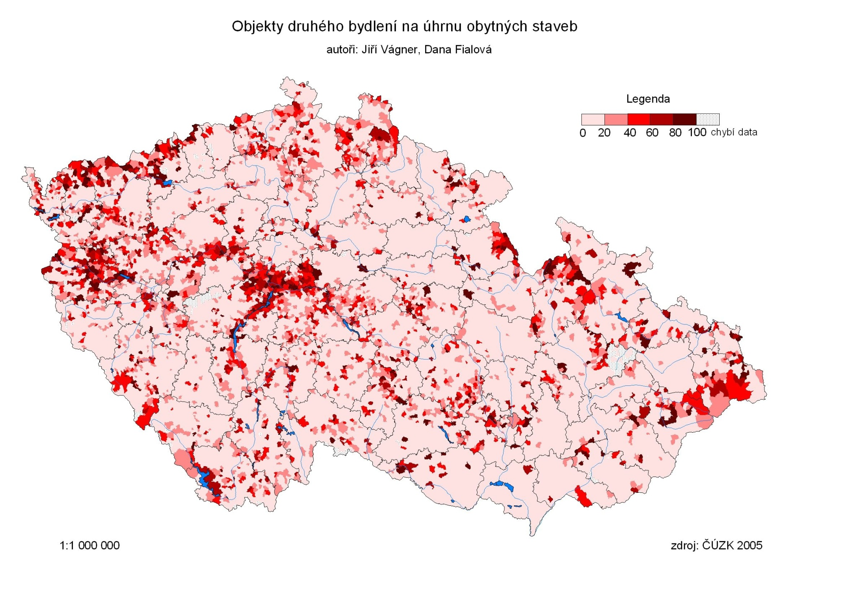

Slide 42
Autoři: Jiří Vystoupil, Martin Šauer

Slide 43
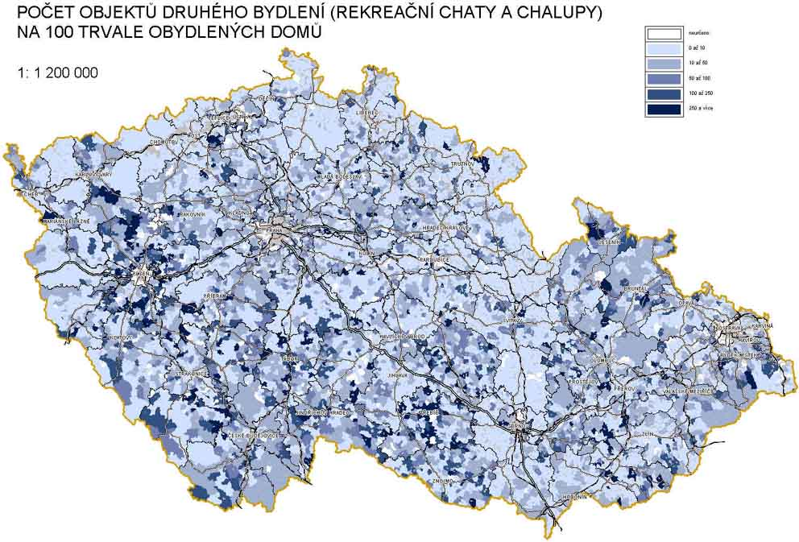

Slide 44
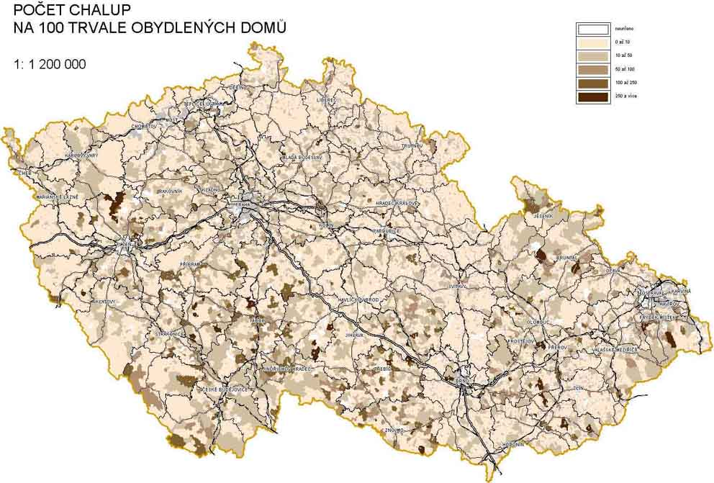

Slide 45
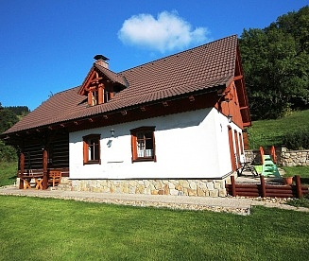
Chalupa – Vítkovice – Janova Hora

Slide 46
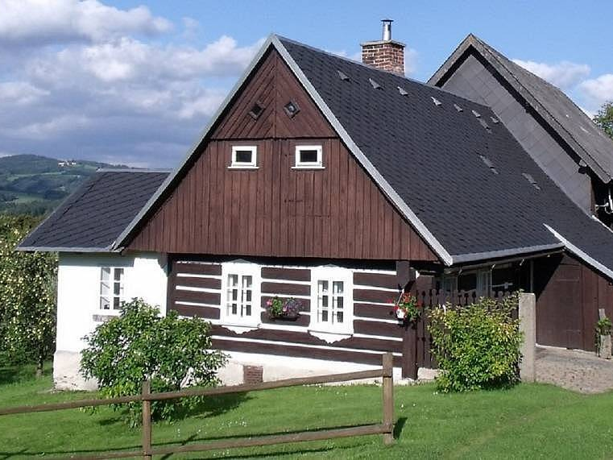
Boučkova chalupa, Držkov, Jizerské hory

Slide 47
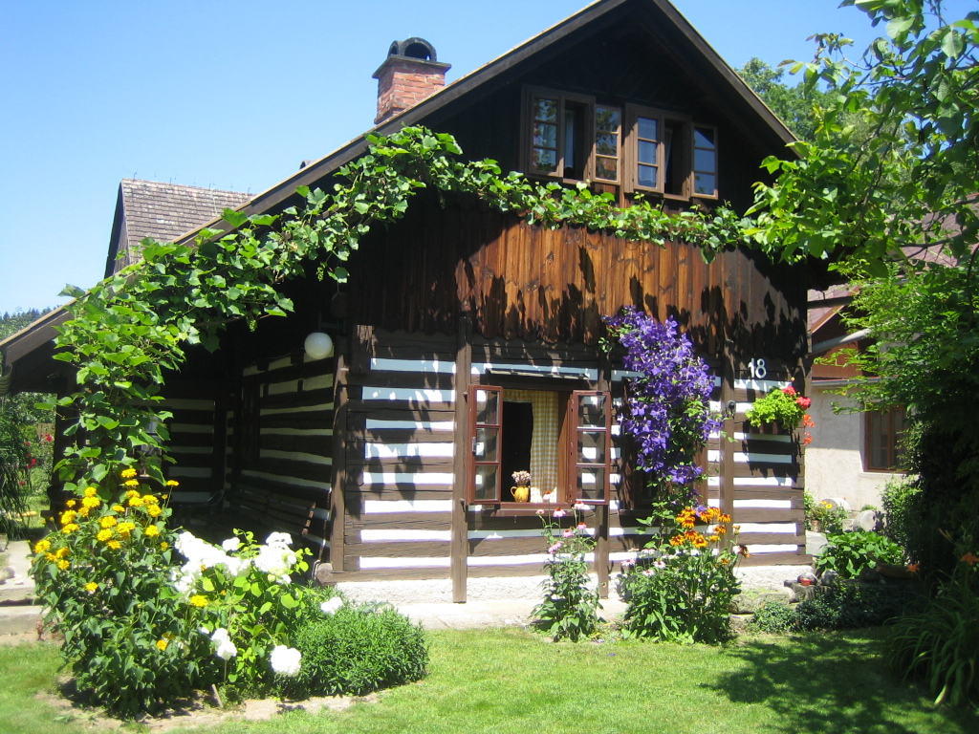
Chalupa Velehrádek, Podkrkonoší

Slide 48
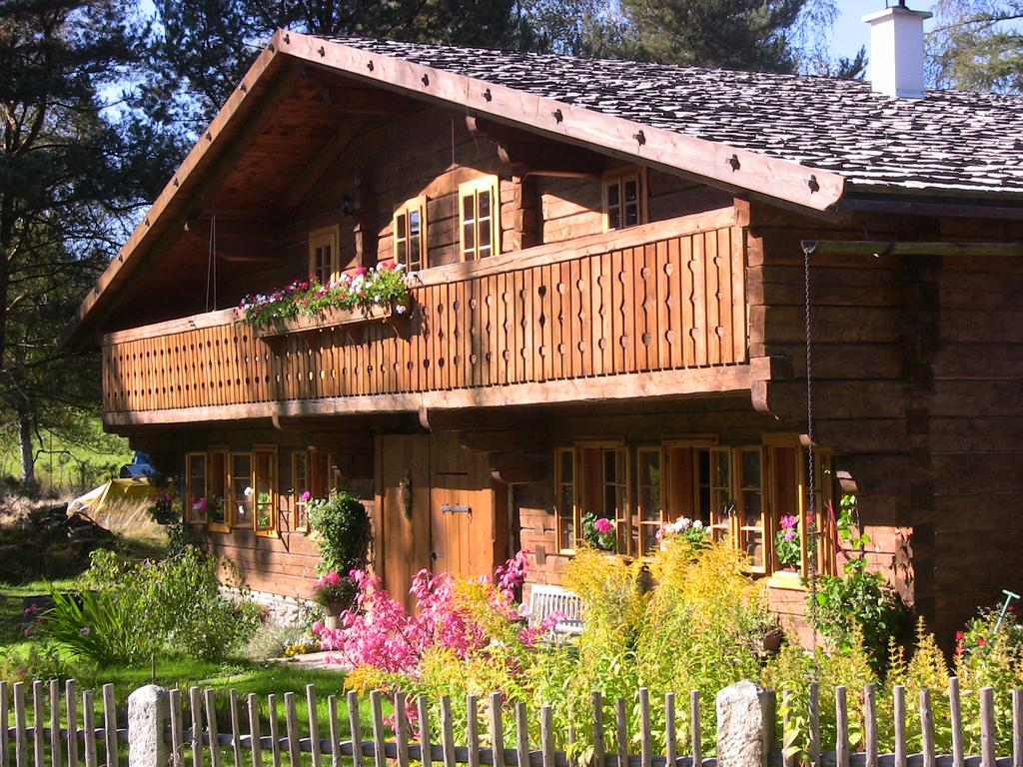
Volarská roubenka – venkovský dům

Slide 49
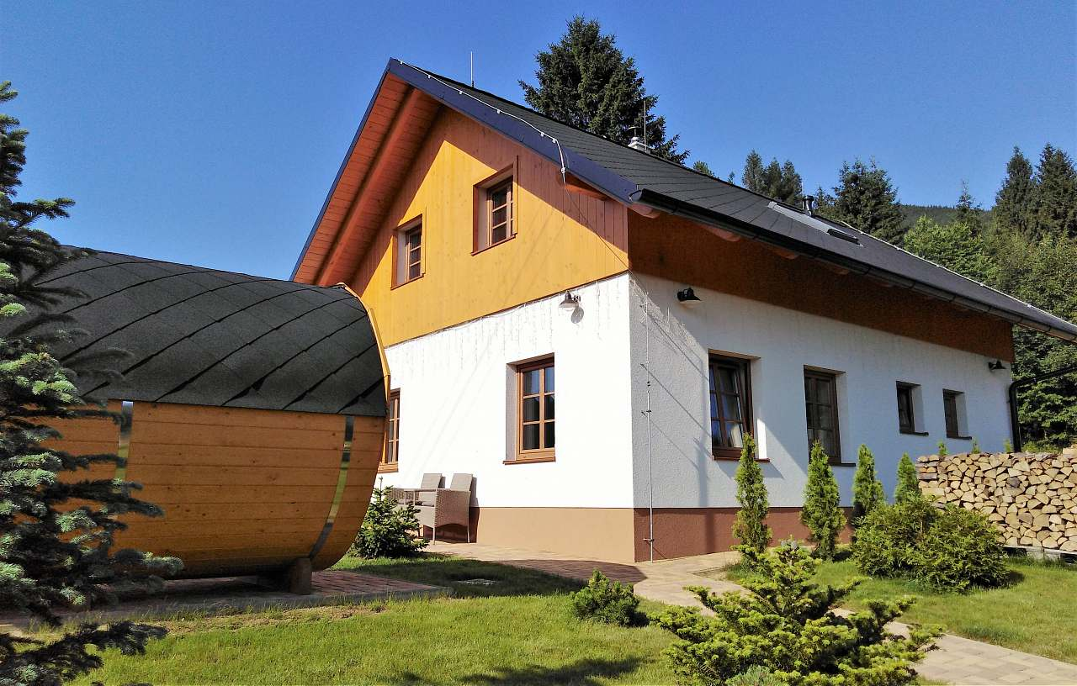
Chalupa Vichrovky, Filipovice, Jeseníky

Slide 50
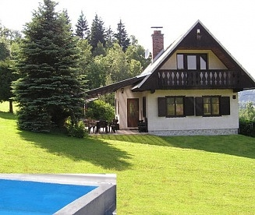
Chata – Krkonoše – Poniklá

Slide 51
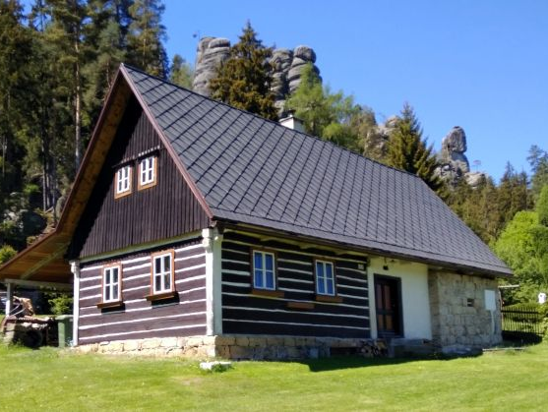
Roubenka v Adršpašských skalách

Slide 52
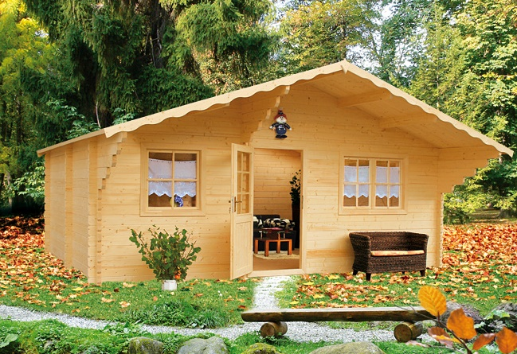
Nechcete koupit za 180 tisíc? (2022)

Slide 53
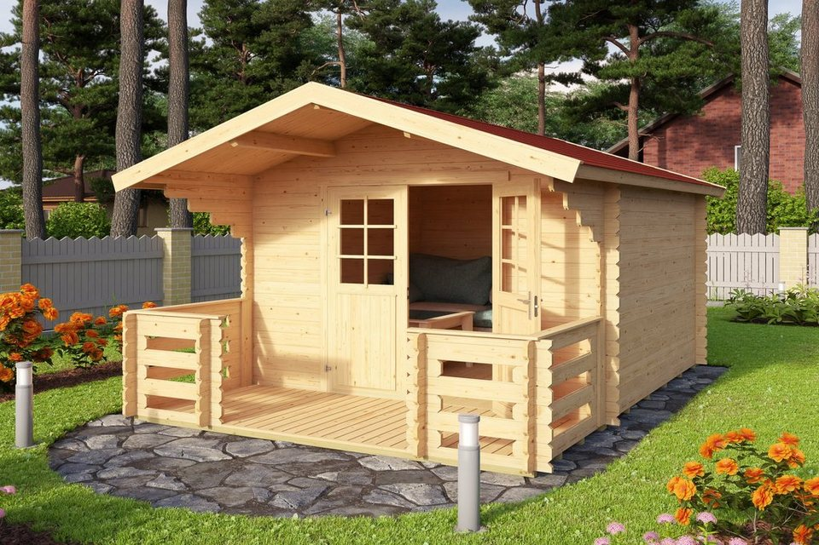

Slide 54
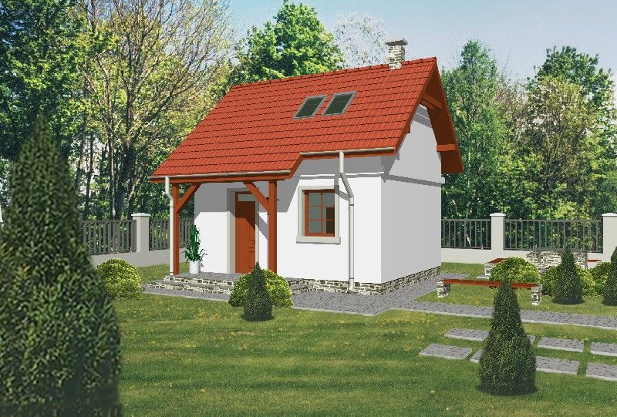
Nebo za 400 tisíc?

Slide 55
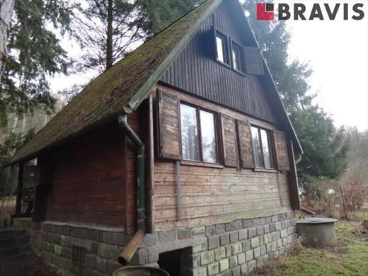
Rekreační chata na Brněnské přehradě

Slide 56
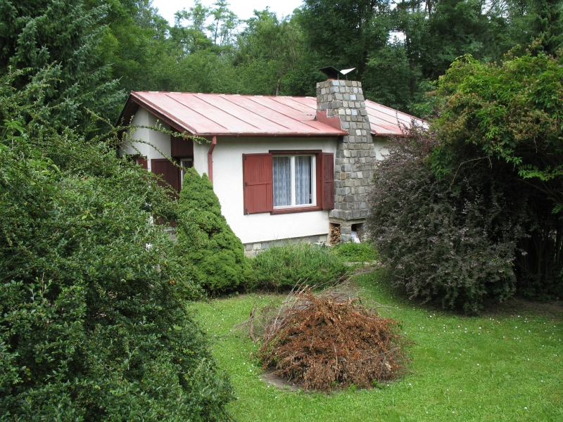
Rekreační chata na Brněnské přehradě

Slide 57
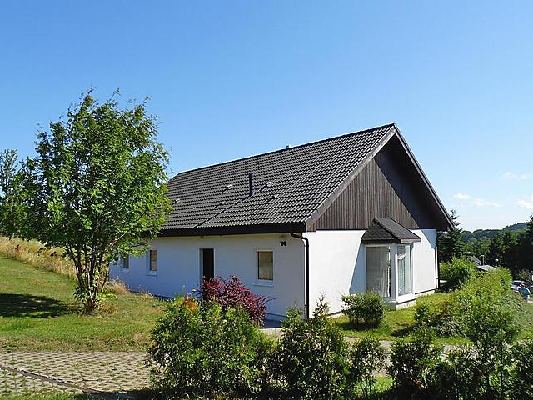
Prázdninový dům (Německo)

Slide 58
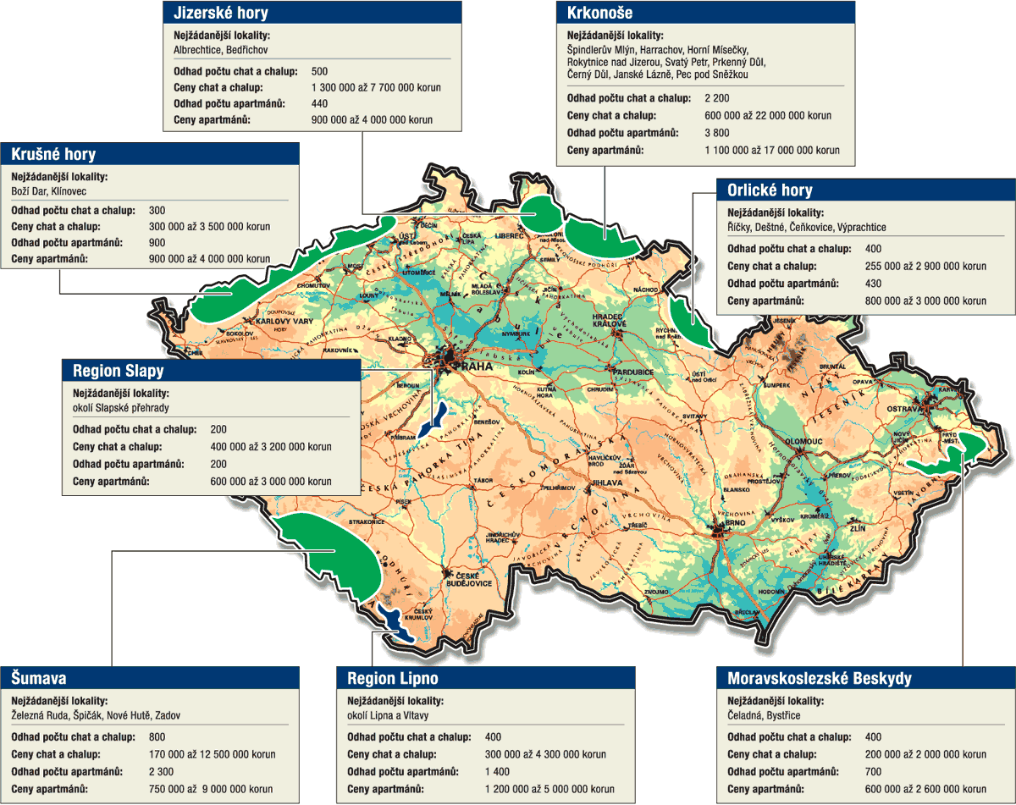
rok 2014

Slide 59
Příklady druhého bydlení ve vybraných evropských zemích

Slide 61
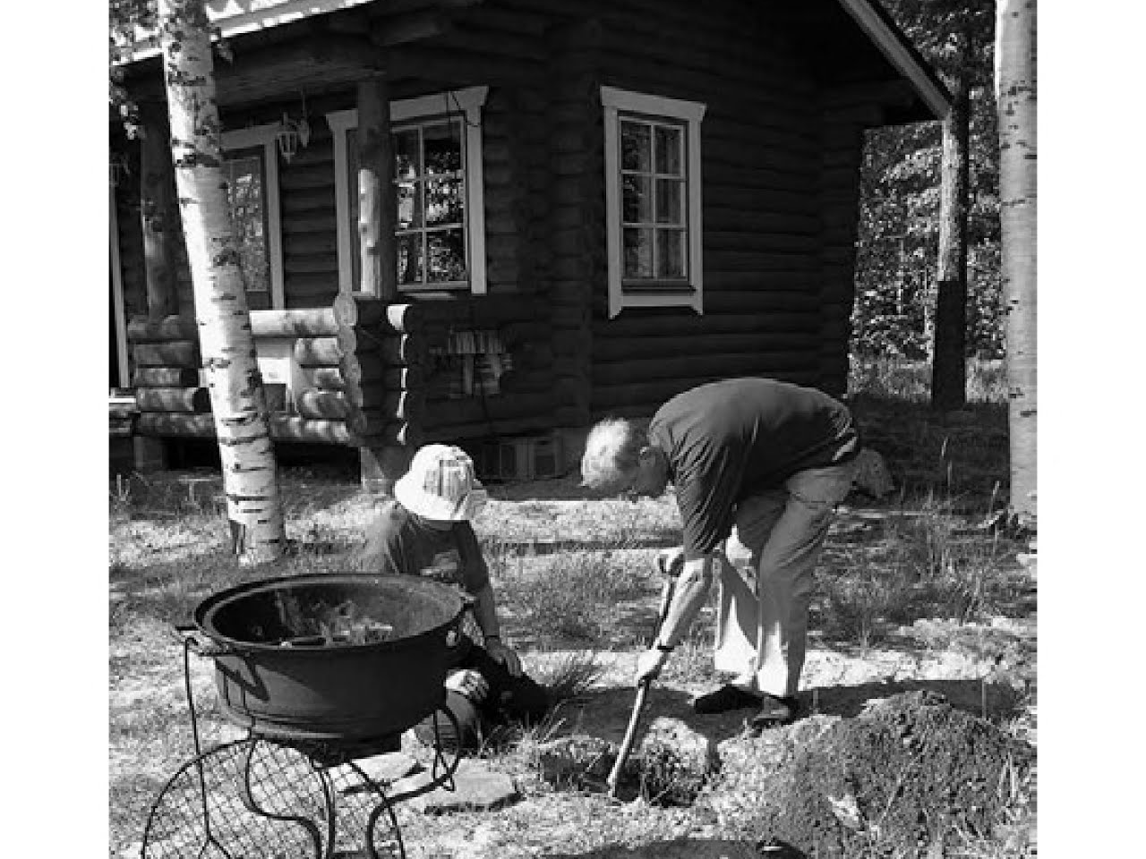

Slide 62
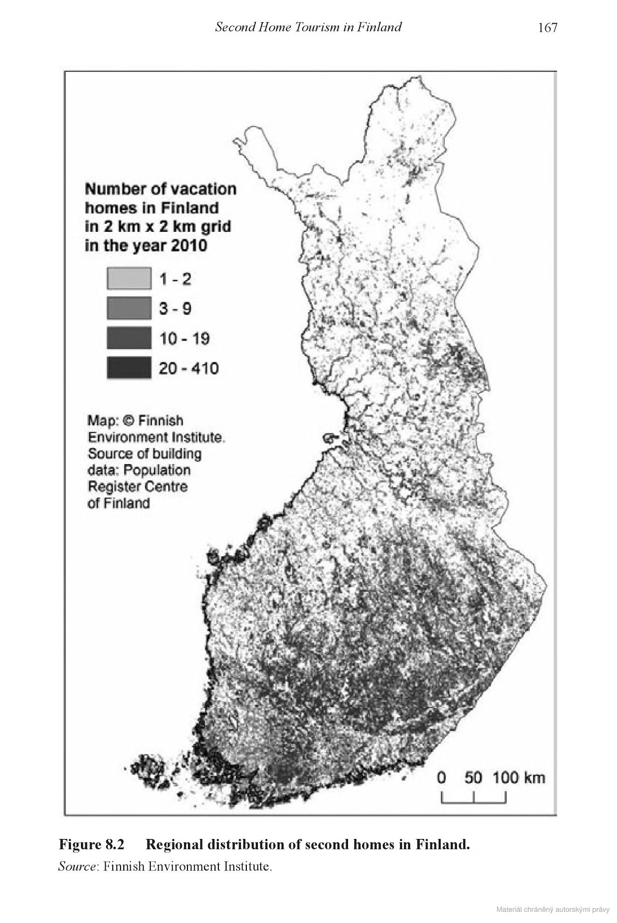

Slide 63
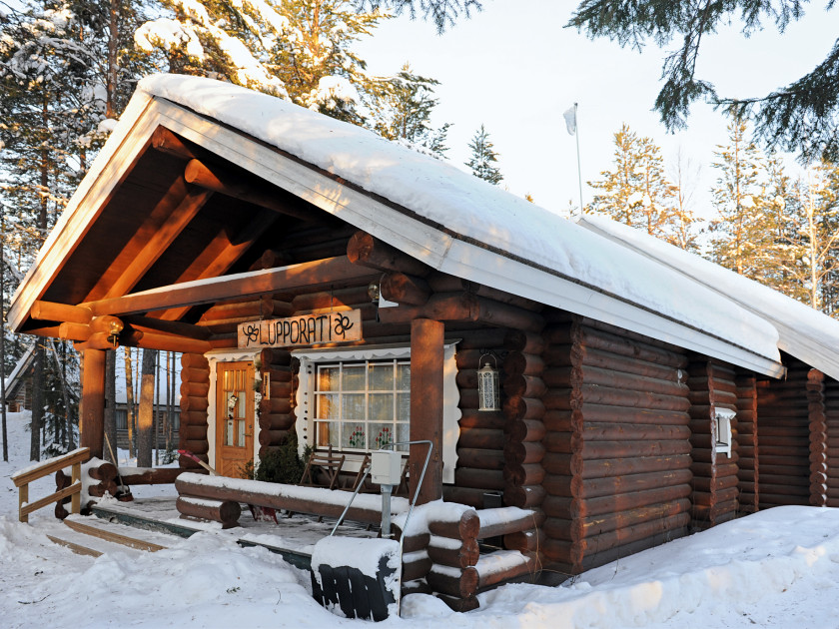
Typická chalupa ve Finsku

Slide 64
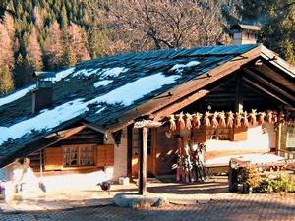
Chalupaření v italských Dolomitech

Slide 65
Druhé domy ve Francii
Každý desátý dům ve Francii je druhým domovem, soustředěným v určitých oblastech země a převážně vlastněným francouzskými státními příslušníky.
Ve Francii je více než 2,5 milionu druhých domů, z nichž je méně než 10 % v zahraničních rukou.
Z přibližně 250 000 druhých domů v zahraničním vlastnictví je asi čtvrtina v držení Britů, což z nich činí největší skupinu mezinárodních vlastníků.
Na regionální úrovni se největší počet rekreačních domů v pevninské Francii nachází v Provence-Alpes-Côte d'Azur (377 015), rychle následované regionem Rhône-Alpes (318 098).
Region Languedoc-Roussillon, vede % z hlediska počtu druhých domů z obytných staveb (21% všech nemovitostí ve druhém vlastnictví).

Slide 66
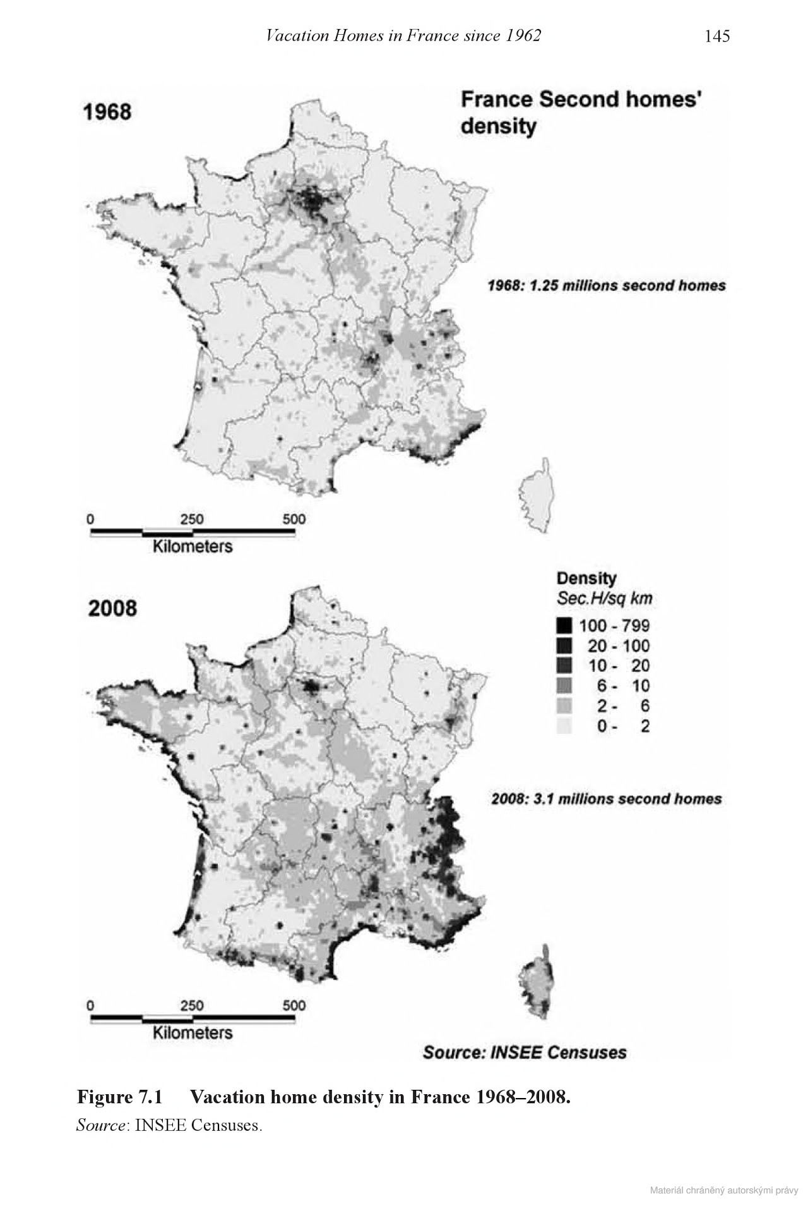

Slide 67
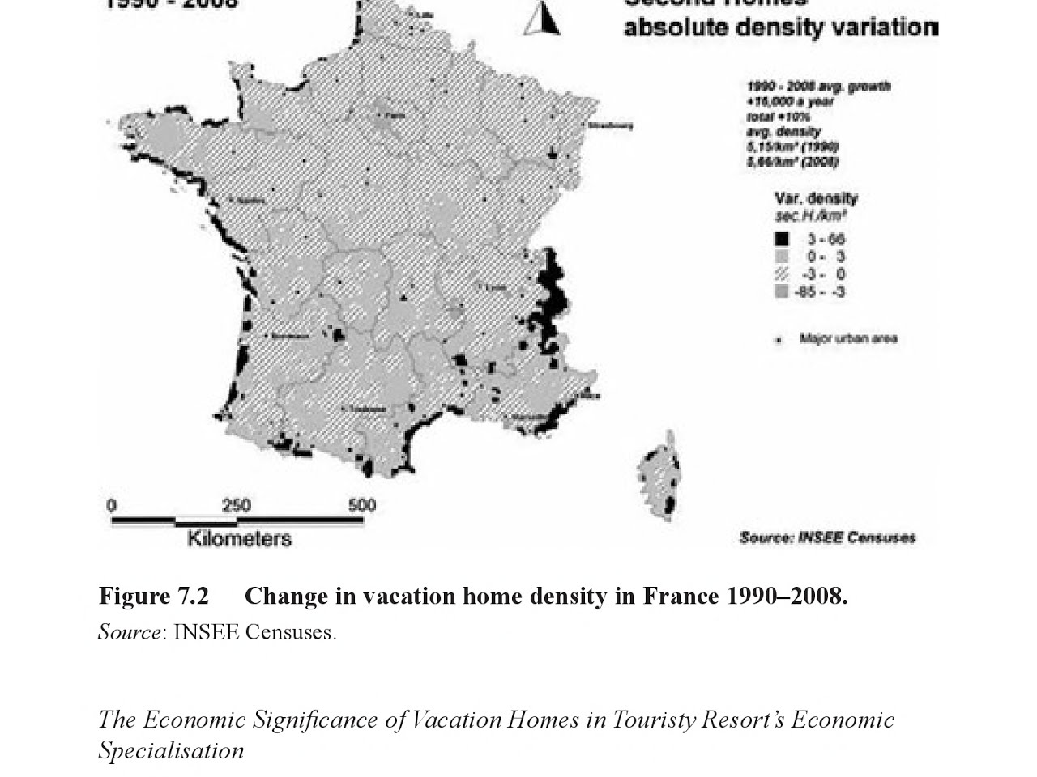

Slide 68
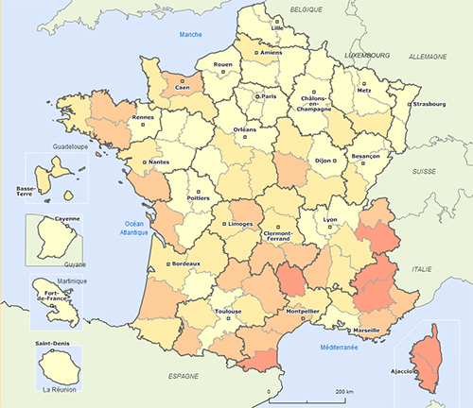

Slide 69
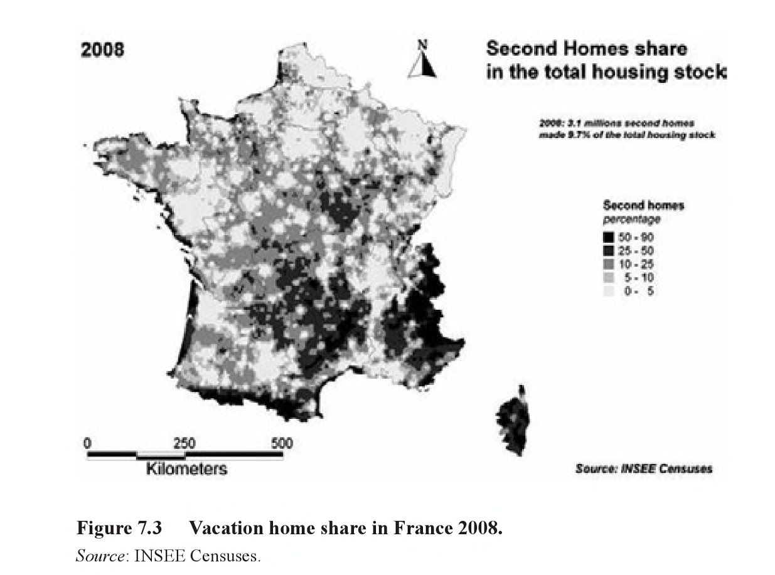

Slide 70
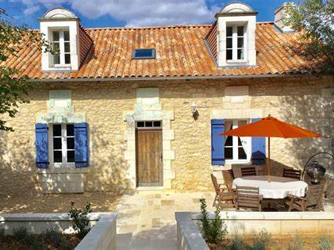
Prázdninový dům ve Francii

Slide 71
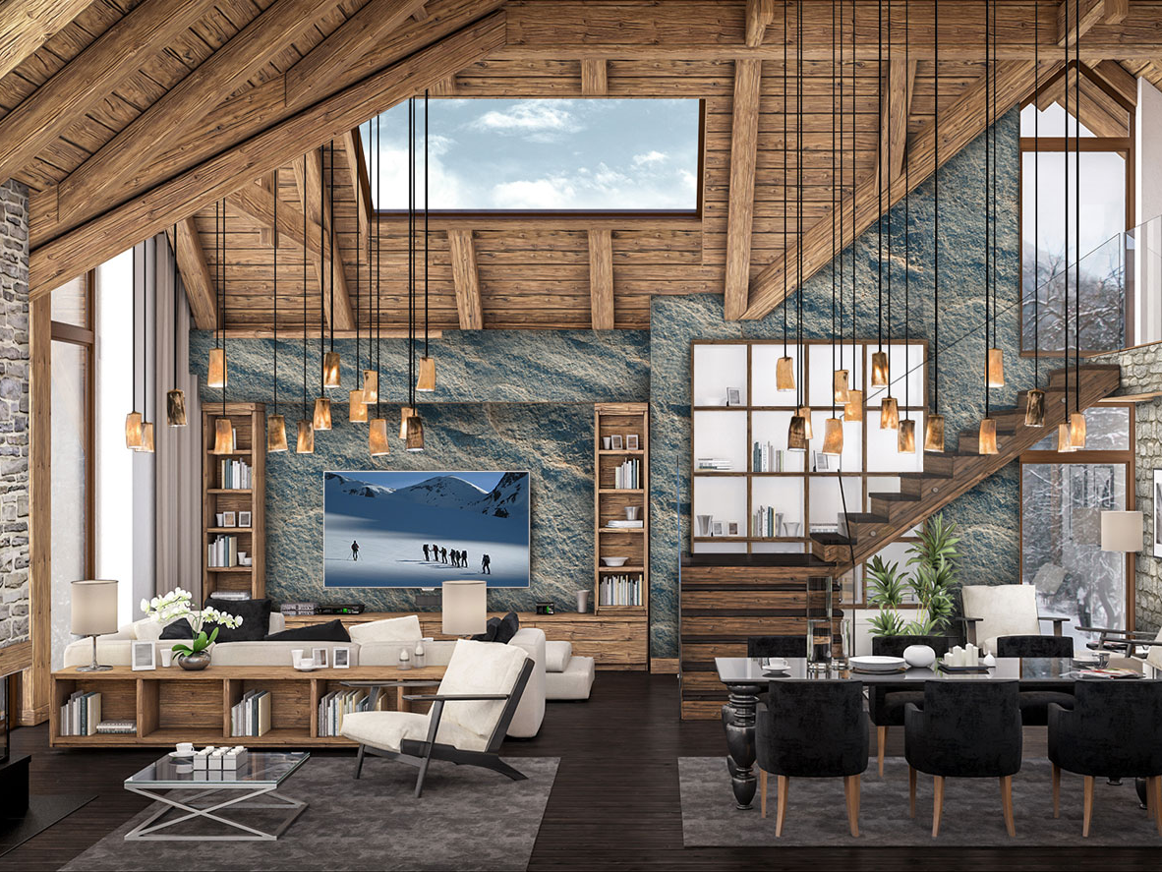

Slide 72
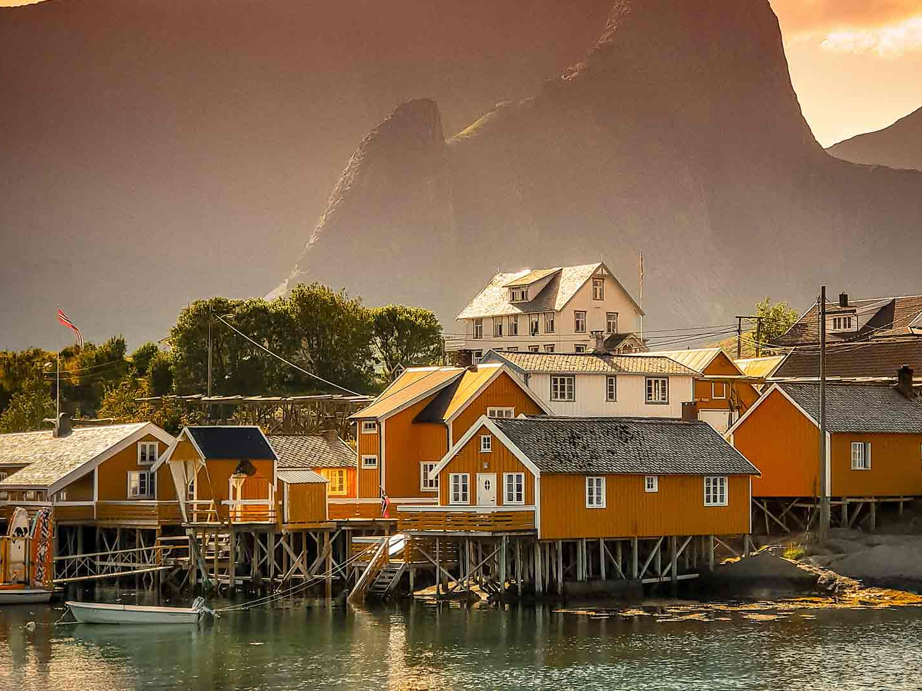

Slide 73
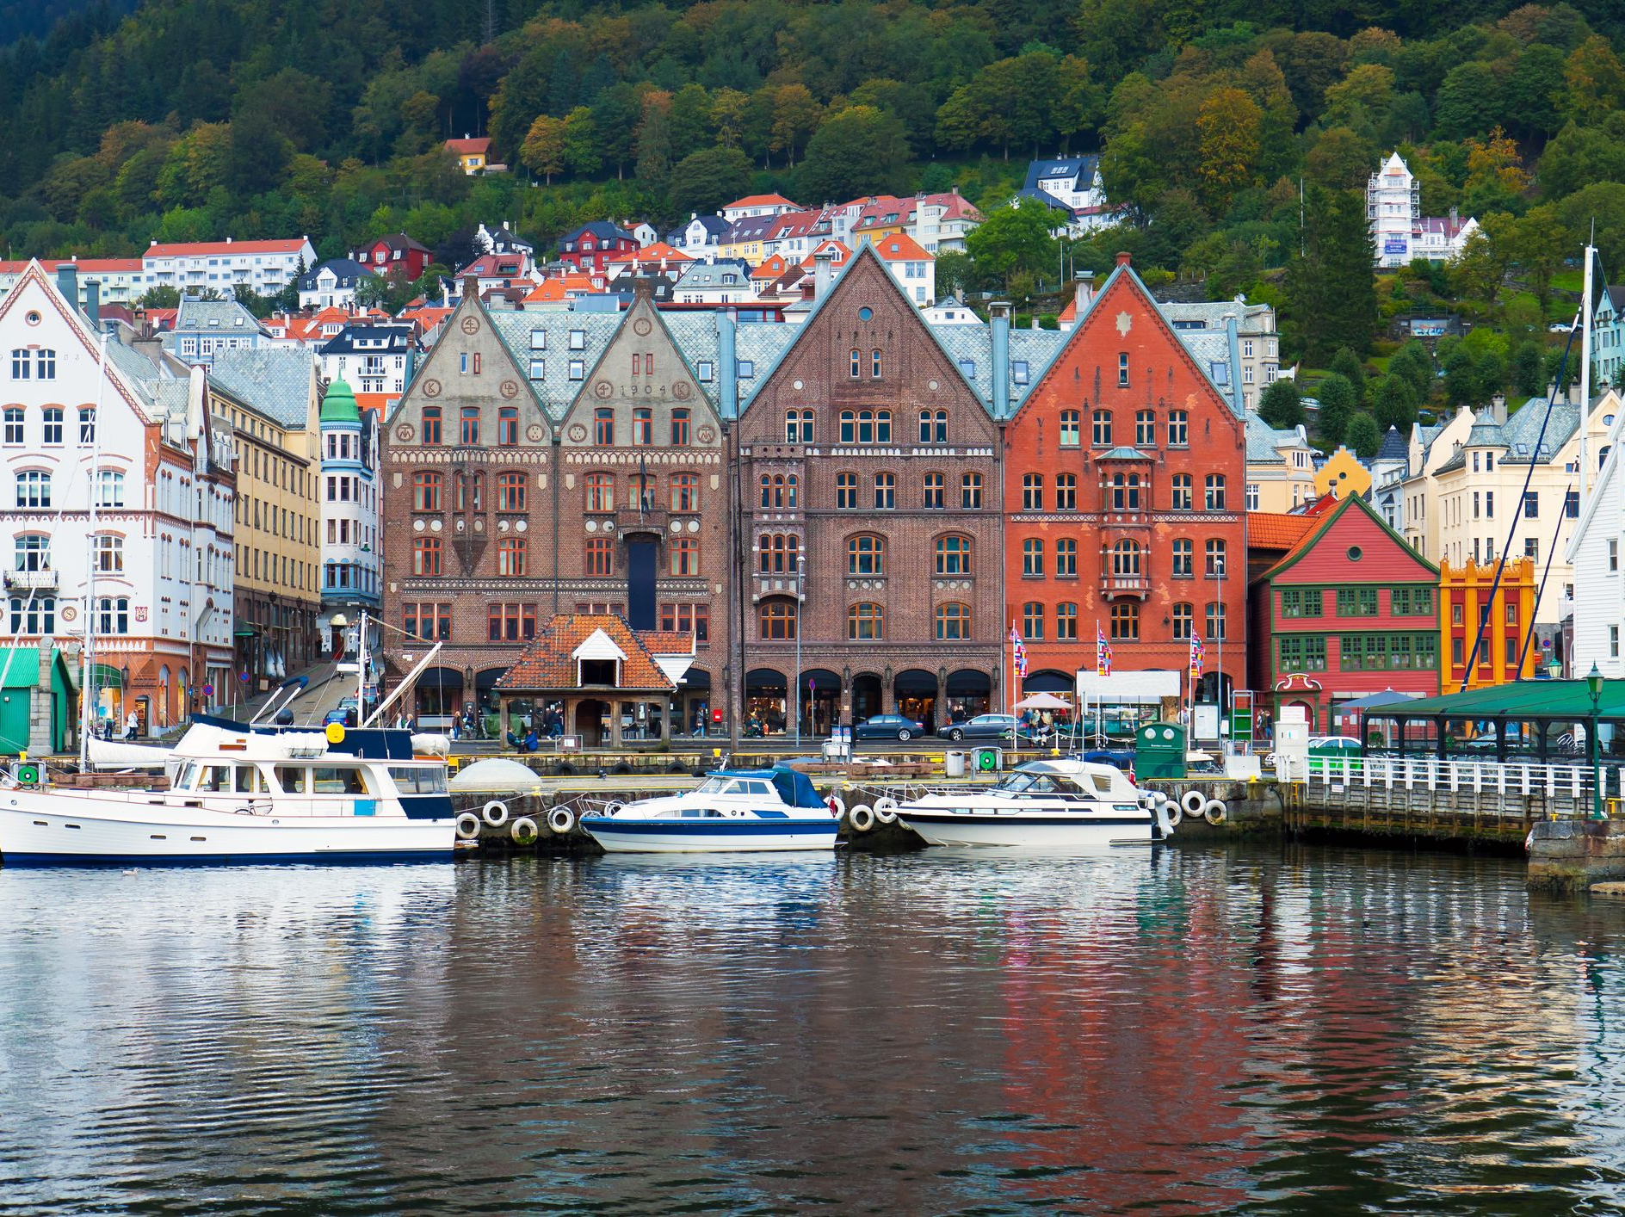

Slide 74
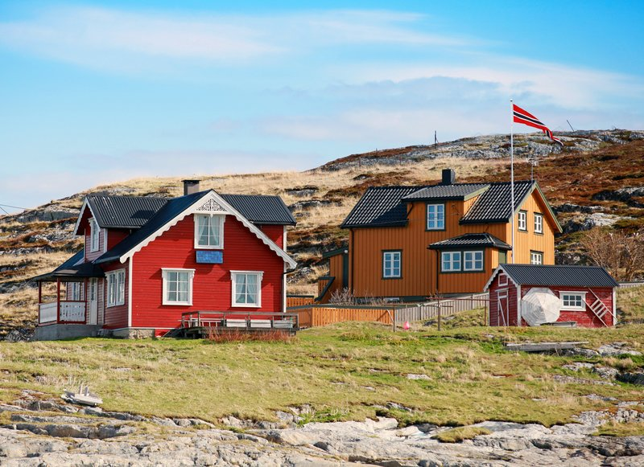

Slide 75
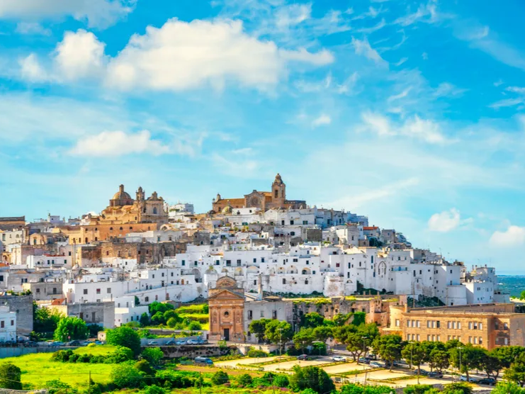

Slide 76
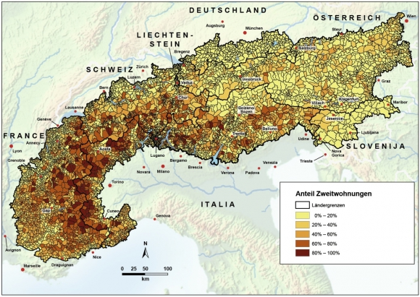

Slide 77
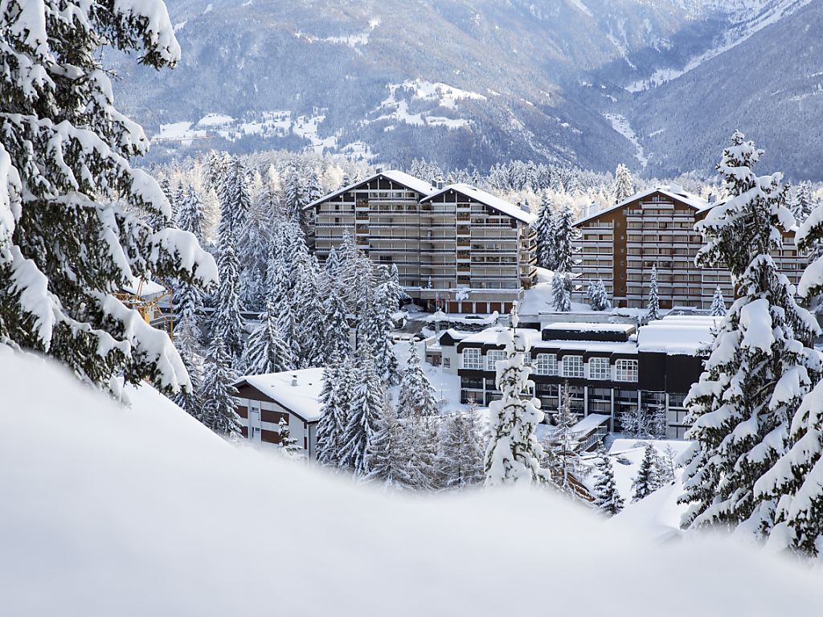

Slide 78
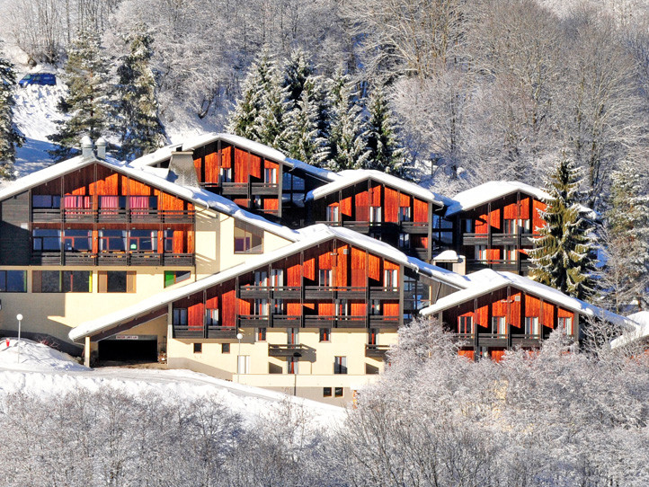

Slide 79
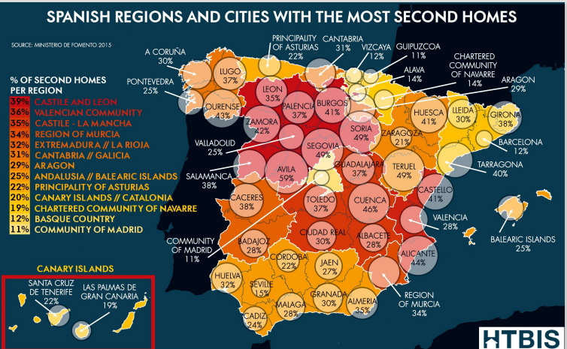
Druhé bydlení ve španělských regionech (2000)

Slide 80
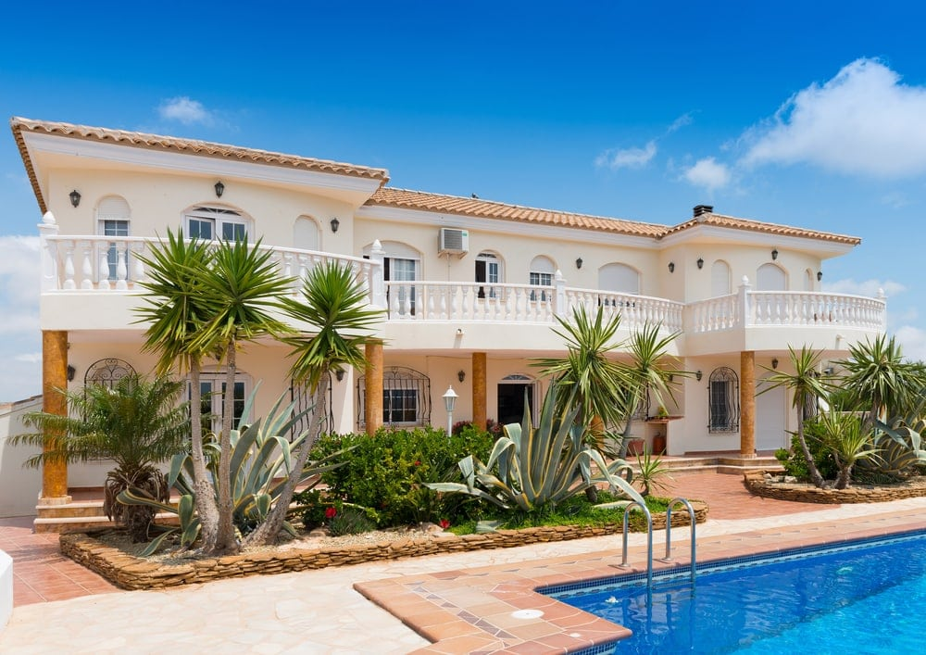
Murcia (na jv. Španělska) je nejlevnější region pro kupující rekreačních domů ve Španělsku (2017)

Slide 81
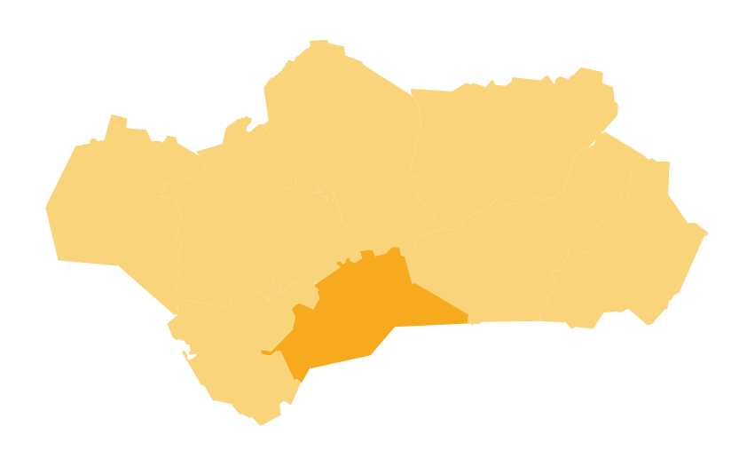
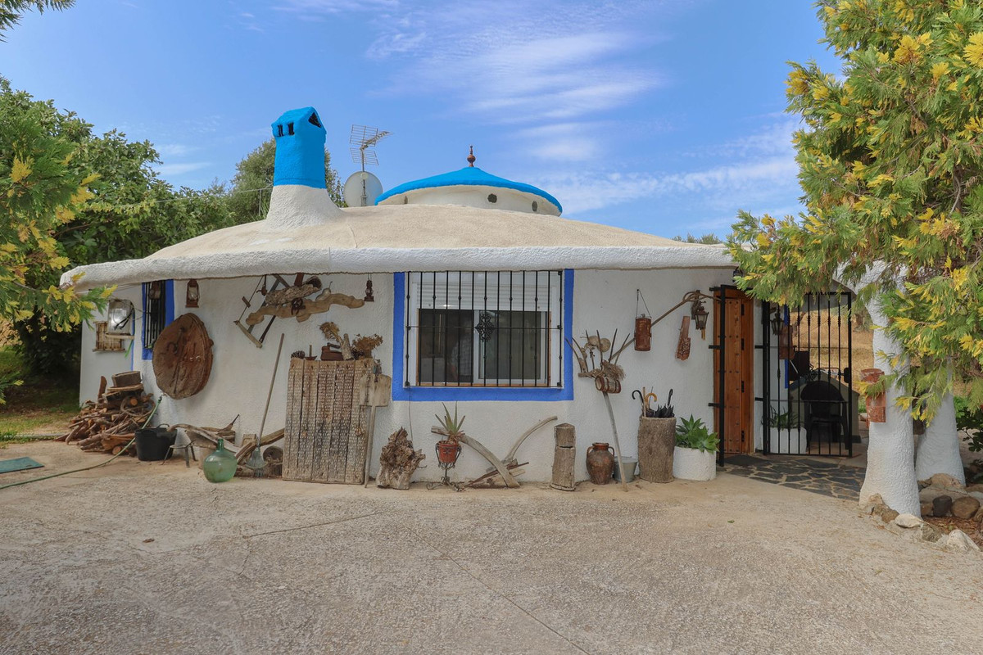
Okouzlující "Gaudího styl" Finca v Mondě (Andalusie)

Slide 82
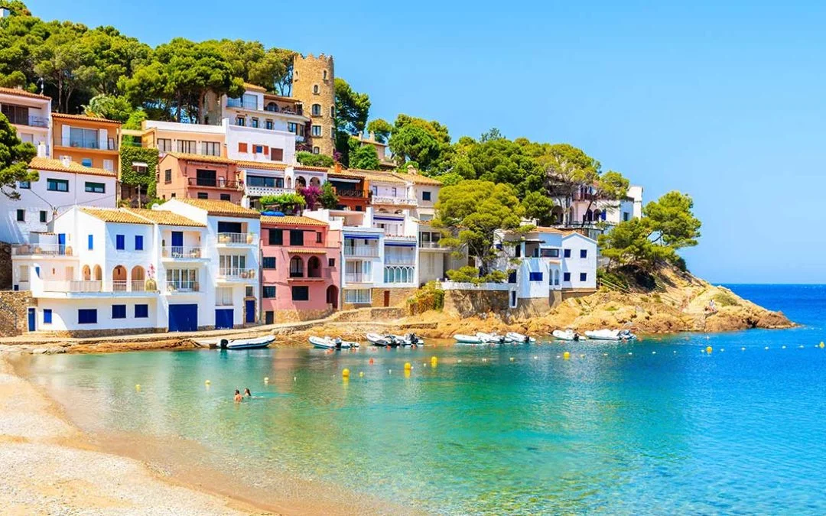
Rekreační domy ve Španělsku (2023)

Slide 83
Trendy udržitelné výstavby rekreačních domů ve Španělsku
Zejména na trhu rekreačních nemovitostí se udržitelnému investování se dostává stále větší pozornosti. Nejen v Nizozemsku, ale také ve Španělsku je udržitelnost předmětem diskuse. Stále více domů je navrhováno a stavěno ekologicky a společensky odpovědným způsobem.
Domy jsou vybavovány energeticky účinnými spotřebiči, používají se zařízení na úsporu vody, jako jsou kohoutky, toalety a sprchové hlavice, existují také systémy pro sběr dešťové vody a opětovné využití šedé vody. Domy jsou také lépe a lépe izolovány, stále více se využívá sluneční energie k výrobě a při výstavbě se používají udržitelné materiály. Trendem jsou také místně těžené kameny, resp. hlína používaná pro dekorativní povrchovou úpravu, pro střešní tašky nebo pro výrobu terakotových tašek a cihel.
Udržitelný rekreační dům je nejen společensky odpovědný a šetrný k životnímu prostředí, ale často také pozitivně přispívá k místní komunitě a ekonomice.
Poskytuje místní zaměstnání pro dodavatele, architekty a technické pracovníky. Kromě toho mohou mít udržitelné rekreační domy pozitivní vliv na cestovní ruch v oblasti, což může také stimulovat zaměstnanost.

Slide 84
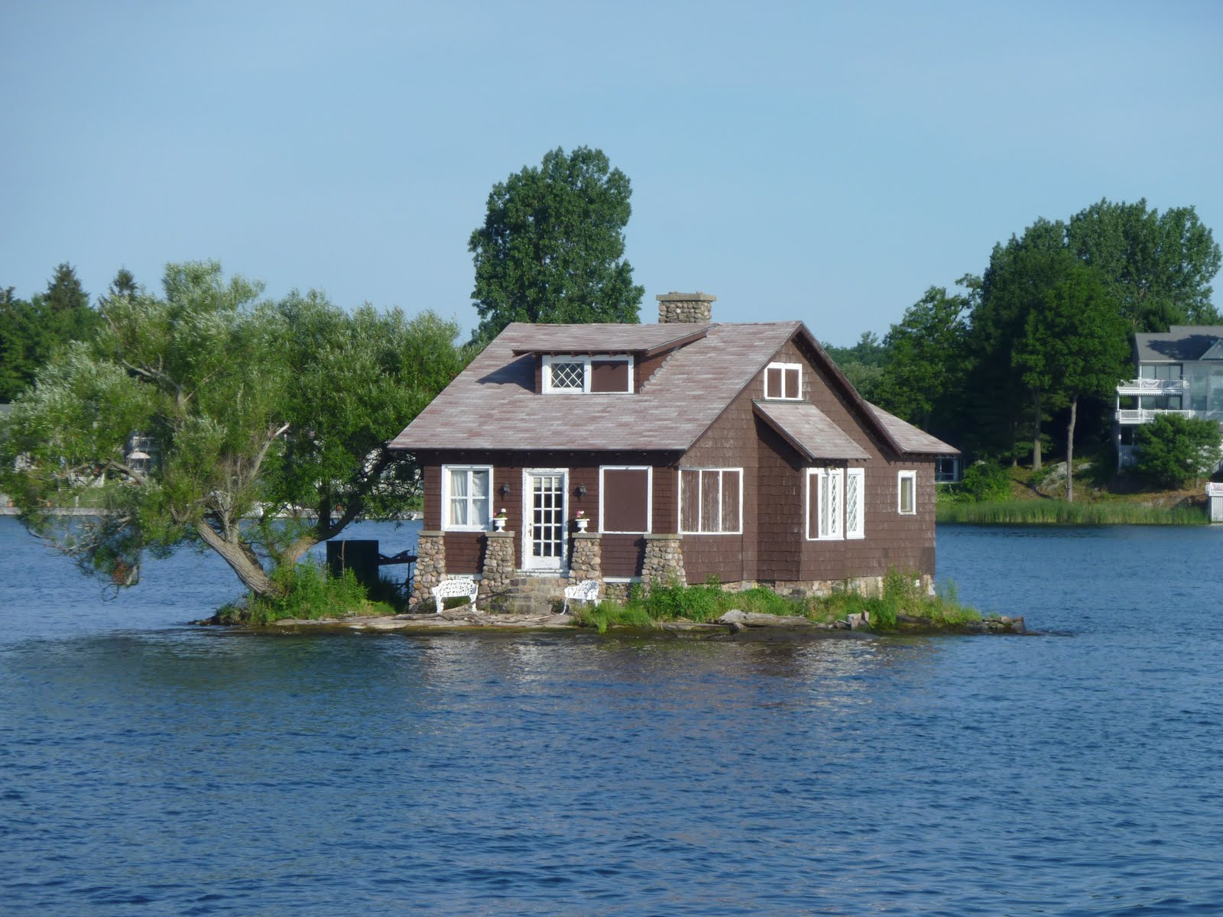
Rekreační domy ve Švédsku

Slide 85
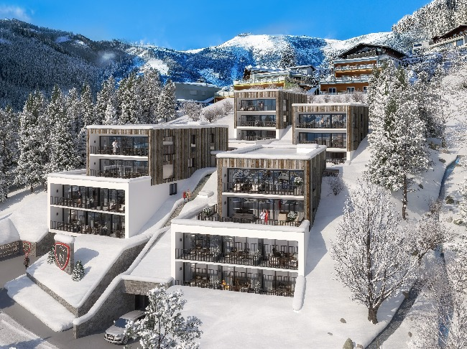
Luxusní apartmány v Zell am See

Slide 86
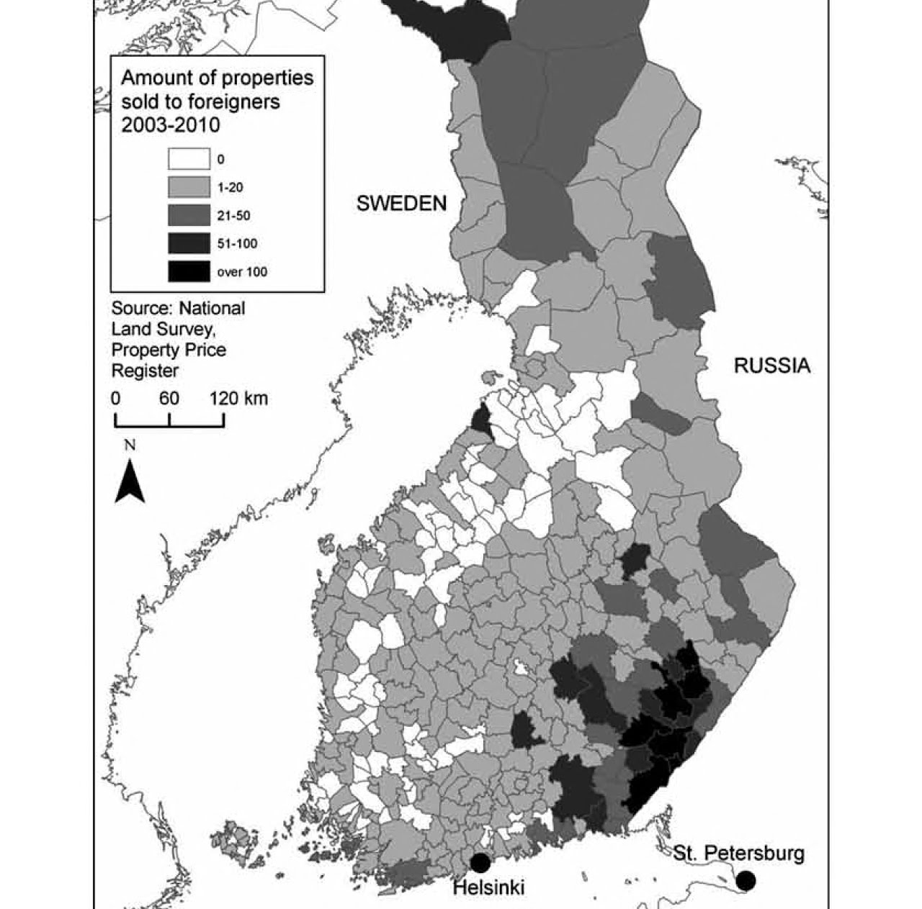
Počet prodaných nemovitostí cizincům ve Finsku (2003-2010)

Slide 87
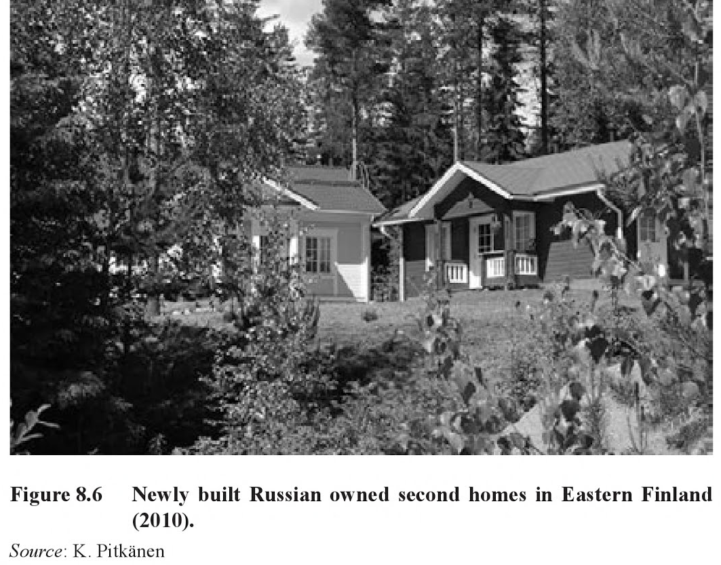

Slide 88
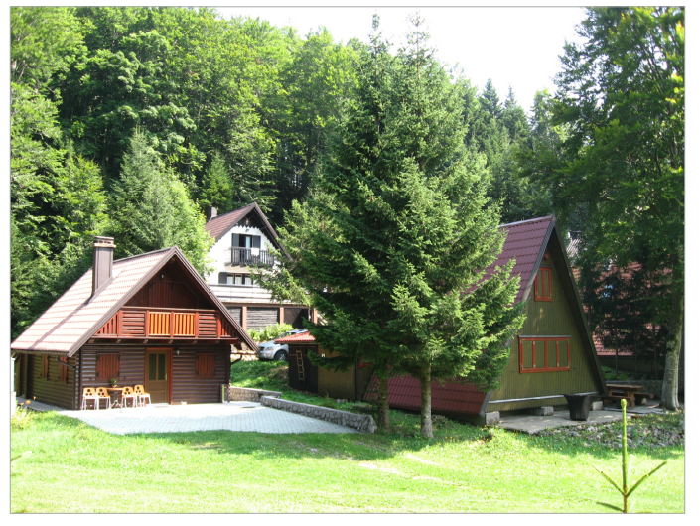
Druhé domy ve Sviščaki (Slovinsko) 2017

Slide 89


Slide 90


Slide 91

Nové typy druhého bydlení

Slide 92
Holandské vesničky
Holandské vesničky jsou rekreační areály určené především pro nizozemskou klientelu. S jejich vznikem proniká do českého druhého bydlení prvek tzv. internacionalizace, kdy druhé bydlení již není pouze domácím cestovním ruchem, ale je stále častěji využíváno, a dokonce i vlastněno zahraniční klientelou. Lze je rozdělit do dvou skupin na rekreační areály, což je ucelený soubor objektů určený k přechodnému ubytování hostů i vlastníků jednotek a dalších zařízení pro rekreaci a jiné potřeby rekreantů a rekreační vesnice, které se více blíží charakteru druhého bydlení, jsou souborem individuálních objektů, které jsou využívány především k rekreaci samotných vlastníků objektů a vznikají na tzv. zelených loukách blízko zástavby obcí (Fialová 2014).

Slide 93

V Podkrkonoší, nedaleko nové Paky, si postavili Nizozemci druhé domy připomínající původní krkonošské roubenky (2009)

Slide 94

Na Lipně nad Vltavou výstavba rekreačních apartmánů pro Nizozemce (2009)

Slide 95
Apartmánové domy a byty
Apartmánový rekreační dům se nachází v atraktivních horských a podhorských oblastech, na březích vodních nádrží a v blízkosti golfových hřišť či lázní. Apartmánový rekreační byt je situován v bytovém rekreačním domě, který je nově postaven či zrekonstruován a slouží z větší části k rekreačním účelům. K jejich výstavbě dochází od poloviny devadesátých let a jejich vznik souvisí s inspirací v alpských projektech. Jsou využívány majiteli k rekreaci nebo k pronájmu opět pro rekreační účely. Rozdíl mezi vlastníky těchto objektů a chalupáři je především v „citovém“ vztahu s objektem, který vlastníky chat a chalup motivuje ke zvelebování objektu vlastníma rukama. O apartmánový dům se většinou stará správce, aby byl pro majitele pobyt co nejpohodlnější. Společným přínosem obou skupin je především úprk od městského života a zlepšení psychické kondice snížením stresu. Výstavba těchto domů s sebou nese hojně diskutovaný problém spočívající v poničení krajinného rázu lokality. Přetváření tradičních horských sídel do městské podoby narušuje přirozenou koncepci obcí a jejich sezonnost může negativně působit jak na ekonomické, tak i na tamní sociální podmínky.

Slide 96
Timesharing jako alternativa k novým typům druhého bydlení
Dle výkladového slovníku cestovního ruchu od Zelenky a Páskové (2012) je timesharing (česky časové spolupodílnictví): „Právo za dlouhodobě sjednanou úplatu využívat plně vybaveného rekreačního objektu se standardními službami vždy během jednoho či více přesně vymezených období roku po dobu minimálně jednoho týdne. V obdobích zbývajících jej využívají ostatní spoluvlastníci.“ Majitel musí platit udržovací poplatky související se správou jemu poskytované nemovitosti a zaplatit na počátku užívání kupní cenu za timeshare (ESC, 2017).
Timesharing je prázdninový vzorec, který vám umožní zakoupit právo používat vybavené a zařízené místo pobytu jako rekreační dům po dobu jednoho nebo více týdnů po smluvně stanovenou dobu (např. právo používat byt v turistickém komplexu na Costa del Sol po dobu 10 let během prvních dvou týdnů července). Někdy se také hovoří o "dlouhodobých rekreačních produktech" nebo "částečných úvazcích v budovách".

Slide 97

Děkuji za pozornost

